Slide 1

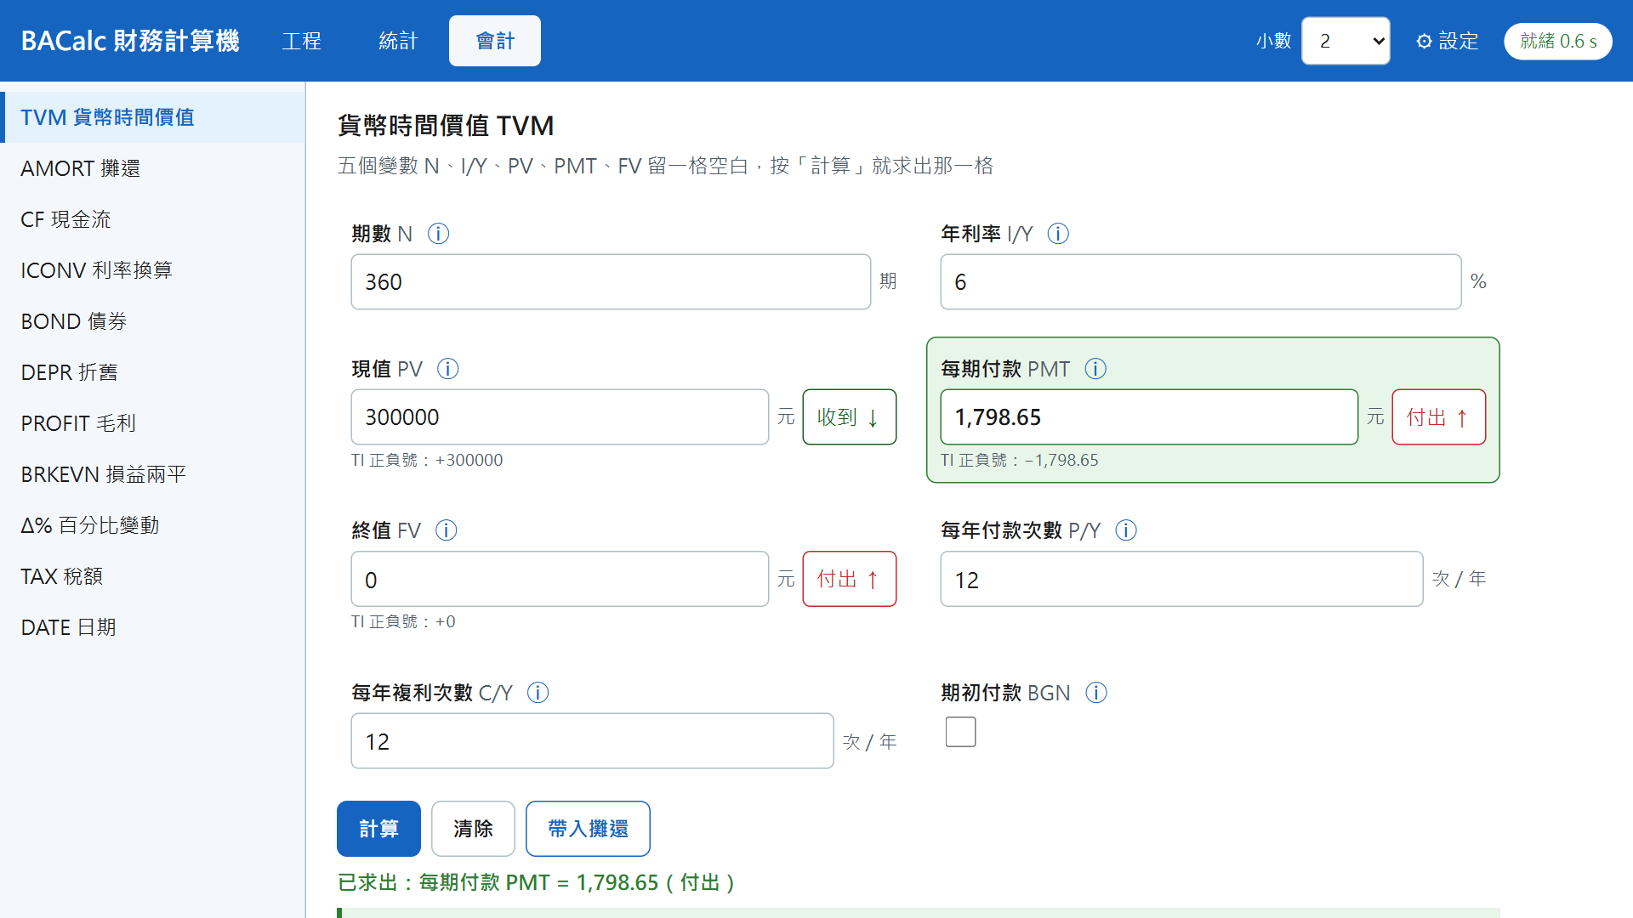
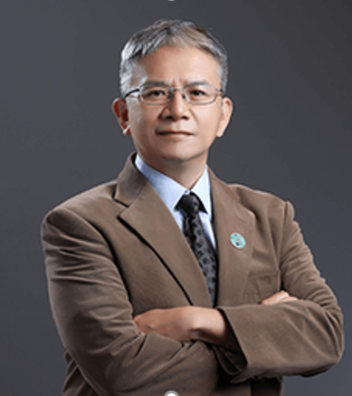
AI Agent 實作課 · Claude Code
BACalc 財務計算機
用 AI Agent 做完整專案
從 CLAUDE.md 到三大頁整合的 11 個步驟
TDD、Skill、自我驗證 Loop、GitHub Pages
TVM 房貸：PMT 求出 1,798.65（付出）
Python 引擎
engine/ 純計算
MicroPython
WebAssembly
離線 PWA
手機電腦都能用
田方治 FC Tien, Ph.D.
國立臺北科技大學 工業工程與管理系
iVi-Lab · 2026 秋
出處 BACalc App 實際截圖（2026-10-29，本機 localhost:8765）
FC Tien · iVi-Lab · Dept. of IE&M · Taipei Tech
Notes:
【講稿】
今天用 BACalc 這個仿 BA II Plus 的財務計算機當案例，示範怎麼用 Claude Code 這類 AI Agent 從規劃、測試、到部署完成一個完整專案
【投影片說明】
封面（cover）：左側為課程名稱與講者，右上為 App 實際截圖，右下三個方塊是本案例的三個技術重點；出處列標示截圖日期

Slide 2
課程架構
十一個步驟與 git tag
每一步都有 Prompt、驗收方式與參考答案 tag（step0～step10）
step0
先教 AI 規矩
step1
用 plan mode 先規劃再動手
step2
TVM 貨幣時間價值引擎
step3
其他工作表引擎與突變測試
step4
PWA 殼與 MicroPython橋接
step5
每張工作表的畫面
step10
工程與統計擴充
step9
部署到 GitHub Pages、安裝到手機
step8
自我驗證 Loop 寫成 Skill
step7
Google Drive 同步（選用）
step6
本機儲存與 JSON 匯出入
上圖為十一個步驟的順序：上排由左而右，下排由右而左；磚紅色的 step7 為選用，作者未實測、沒有 tag
每一步做完都打一個 git tag，教材中的 Prompt 都是實際用過的
出處 docs/spec-2026-10-19.md 5.2 節 · teaching/prompts.py STEPS
FC Tien · iVi-Lab · Dept. of IE&M · Taipei Tech
2 / 95
Notes:
【講稿】
整門課分成十一步，從兩層 CLAUDE.md 開始，部署上 GitHub Pages、安裝到手機，最後一步把 App 擴充成工程、統計、會計三大頁；每一步完成都有一個 git tag，可以隨時切回參考答案；step7 Google Drive 同步是選用，作者沒有實測，所以沒有 tag
【投影片說明】
蛇形流程圖（flow diagram）列出 step0～step10；磚紅色方塊為選用步驟；下方文字說明讀圖順序

Slide 3
為什麼選這個案例
BACalc：仿 BA II Plus 的財務計算 PWA
答案可以用 Excel 與實體計算機核對，適合練習「怎麼驗收 AI 的產出」
三大頁 計算機
工程 · 統計 · 會計
會計頁仿 BA II Plus（TVM、攤還、現金流、債券、折舊），另有科學計算、機率分配與檢定
每題都有 Excel 公式當標準答案
Python 在瀏覽器執行
MicroPython＋WebAssembly
計算引擎是純 Python，在 Web Worker 背景載入，畫面先顯示
下載約 0.23 MB，比 Pyodide 小約 23 倍
離線可用的 PWA
Progressive Web App
純靜態檔、資料只存本機 IndexedDB，可安裝到手機主畫面（手機離線待實測）
部署在 GitHub Pages
本案例的重點：算不出來就說原因，絕不顯示看起來正常但錯誤的數字
出處 BACalc CLAUDE.md · README.md · DEVLOG 規格修訂（下載大小實測）
FC Tien · iVi-Lab · Dept. of IE&M · Taipei Tech
3 / 95
Notes:
【講稿】
選這個案例有三個理由：第一，財務計算的答案很明確，可以拿 Excel 或 BA II Plus 對；第二，它是 Python 寫的引擎，卻能在瀏覽器裡用 MicroPython 執行；第三，它是離線可用的 PWA，手機裝起來就能用；最重要的原則是寧可報錯，也不給看起來正常的錯數字
【投影片說明】
三張卡片（cards）分別說明案例的三個特點；下方磚紅句是全課反覆出現的原則；0.23 MB 與 23 倍為 DEVLOG 記錄的實測值

Slide 4
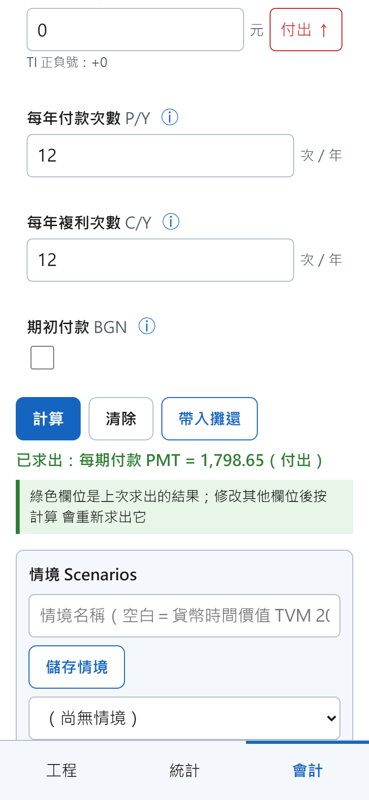
為什麼選這個案例
App 實際畫面
桌面版左側選單、手機版單欄加底部分頁列
求出的格子以綠框標示
收到／付出用按鈕切換，和 TI 正負號一致
房貸 PMT = -1,798.65
TVM 房貸：PMT 求出 1,798.65（付出）
手機版 375 px
出處 BACalc App 實際截圖（2026-10-29，本機 localhost:8765）
FC Tien · iVi-Lab · Dept. of IE&M · Taipei Tech
4 / 95
Notes:
【講稿】
這是 App 的實際畫面：輸入 30 年、年利率 6%、借 300,000，留 PMT 空白按計算，求出每月付 1,798.65，紅色「付出」代表負號；右邊是手機版，一欄往下排，底部有分頁列
【投影片說明】
左為桌面版截圖、中為手機版截圖（Playwright 驅動 Chrome 實際操作後擷取），右側為讀圖重點；數字與 Excel =PMT(0.06/12,360,300000) 一致

Slide 5
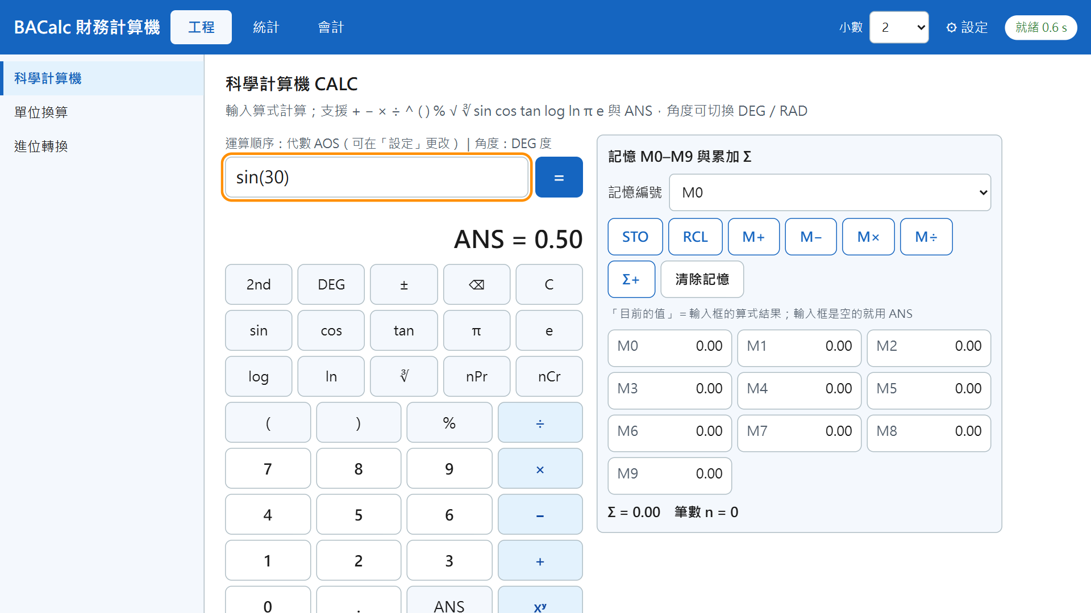
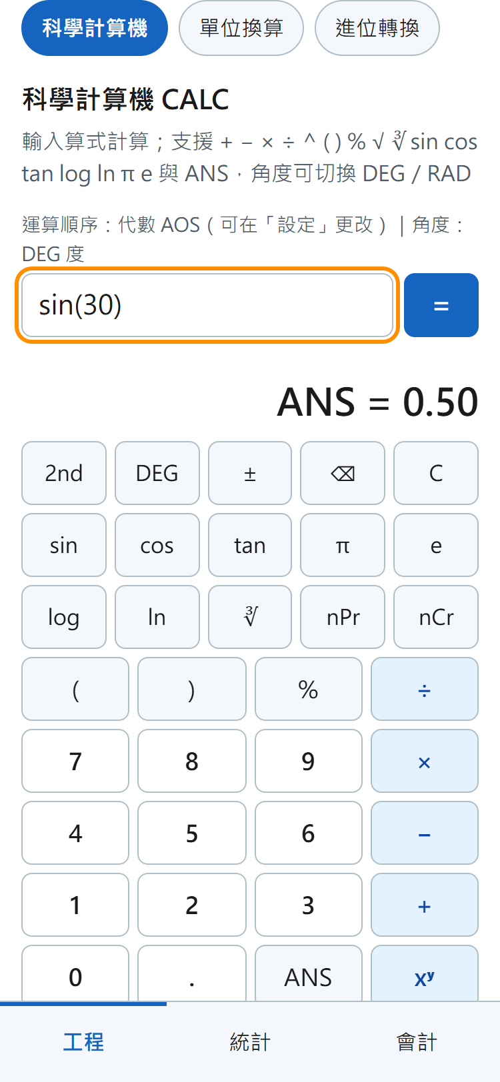
為什麼選這個案例
v0.2：工程、統計、會計三大頁
頂端三個頁籤，左側是該頁的功能清單；手機版頁籤移到底部
工程：科學計算、單位換算、進位轉換
統計：迴歸、敘述統計、機率分配、檢定
網址 #eng/calc 可加書籤
工程頁 科學計算機：sin(30) = 0.50（DEG）
手機版 375 px
出處 BACalc App 實際截圖（2026-10-29，本機 localhost:8765） · docs/CHANGELOG.md v0.2.0
FC Tien · iVi-Lab · Dept. of IE&M · Taipei Tech
5 / 95
Notes:
【講稿】
v0.2 把 App 分成工程、統計、會計三大頁：上方三個頁籤，左邊是這一頁的功能清單；這張是工程頁的科學計算機，sin 30 度等於 0.5；右邊是手機版，三個頁籤移到畫面底部，這部分在第十步示範怎麼請 AI 做
【投影片說明】
左為桌面版工程頁截圖、中為手機版截圖（Playwright 驅動 Chrome 實際操作後擷取），右側為三大頁的內容；sin(30)=0.50 與 Excel =SIN(RADIANS(30)) 一致

Slide 6
為什麼選這個案例
MVC 分層與執行環境
計算只放在 Model，畫面與橋接分開，才能分別測試
View
畫面 HTML／CSS
web/index.html、views/
Controller
app.js、py-worker.js
排隊、世代編號
Controller
engine/bridge.py
唯一入口、永不擲例外
Model
engine/*.py
只 import math、json
上圖為一次計算的路徑：畫面把輸入交給 Controller，經 Web Worker 呼叫 bridge.py，再由 Model 計算後原路回傳
Model 同時在 CPython（pytest）與 MicroPython（npm run test:mpy）執行同一份 golden 測試
回傳格式統一：成功 ok: true＋values，失敗 ok: false＋中文原因與欄位
出處 teaching/prompts.py PROJECT_CLAUDE_MD · docs/spec-2026-10-19.md 1.2 節
FC Tien · iVi-Lab · Dept. of IE&M · Taipei Tech
6 / 95
Notes:
【講稿】
架構上採 MVC：Model 是 engine 裡的純 Python，不碰任何 I/O；Controller 是 bridge.py 和前端的 app.js、py-worker.js；View 是畫面；這樣切的好處是 Model 可以在電腦上用 pytest 測，也可以在 MicroPython 上跑同一份測試
【投影片說明】
橫向流程圖（flowrow）表示一次計算請求經過的四層；下方三句說明讀圖方式、雙執行環境測試與統一回傳格式

Slide 7
方法
四段式 Prompt
每一步的 Prompt 都分成任務、介面、限制、驗收四段
【任務】
要做什麼
一句講清楚範圍
【介面】
別人會依賴的東西
檔名、函式、格式
【限制】
不能做什麼
執行環境、禁止事項
【驗收】
怎麼證明做對
可執行的指令
上圖為四段式 Prompt 的結構：【介面】只寫別人會依賴的東西，其餘細節交給 AI 決定
【限制】寫明執行環境（例如 MicroPython 沒有 decimal、ast），AI 才不會用錯工具
【驗收】一定要能執行：AI 要貼出實際跑過的指令與結果
出處 teaching/prompts.py 說明（四段式 Prompt）
FC Tien · iVi-Lab · Dept. of IE&M · Taipei Tech
7 / 95
Notes:
【講稿】
接下來每一步都用同一個格式下 Prompt：任務、介面、限制、驗收；介面只寫別人會依賴的東西，例如檔名、函式簽名、回傳格式；限制寫執行環境與禁止事項；驗收寫成可以執行的指令，AI 做完要把實際輸出貼出來
【投影片說明】
四個方塊依序為四段式的四個段落，下方說明各段寫法；最後一句為本方法的重點

Slide 8
兩層 CLAUDE.md
使用者層級與專案層級
AI 每次開工都會先讀 CLAUDE.md，規則寫一次就好
第 1 層
使用者層級
~/.claude/CLAUDE.md
第 2 層
專案層級
專案根目錄 CLAUDE.md
開工
AI 先讀兩層規則
每次對話自動載入
上圖為兩層規則的關係：使用者層級放個人通用習慣（所有專案共用），專案層級放這個專案特有、可以檢查的規則
專案層級不重複寫使用者層級的內容，一條規則一行
沒寫進 CLAUDE.md 的規則，AI 不會自己遵守
出處 teaching/prompts.py USER_CLAUDE_MD、PROJECT_CLAUDE_MD
FC Tien · iVi-Lab · Dept. of IE&M · Taipei Tech
8 / 95
Notes:
【講稿】
CLAUDE.md 是寫給 AI 看的工作規則；第一層在自己的家目錄，放個人習慣，例如用繁體中文回答、不確定就說不確定；第二層在專案資料夾，放這個專案的規則，例如 MVC、不回假數字；本專案實際看到 AI 在安裝套件前停下來等同意，就是因為規則有寫
【投影片說明】
流程圖表示兩層 CLAUDE.md 與 AI 開工的關係；接下來兩頁是兩層的完整範本，可從 Prompt 卡複製

Slide 9
兩層 CLAUDE.md
使用者層級範本
~/.claude/CLAUDE.md，所有專案共用
# 我的通用規則（~/.claude/CLAUDE.md，所有專案共用）
- 回答用繁體中文，重要名詞附英文（例如 單元測試 unit test）
- 不確定就直接說「不確定」，不要編造；查資料要附連結與搜尋關鍵字
- 寫完程式要自己測試，貼出實際執行的指令與結果再回報
- 大改動先給我計畫，我同意後再動手
- 安裝套件、刪除檔案、推送 GitHub、關閉我開著的程式之前，先問我
出處 teaching/prompts.py USER_CLAUDE_MD
FC Tien · iVi-Lab · Dept. of IE&M · Taipei Tech
9 / 95
Notes:
【講稿】
這是使用者層級的範本，只有五條：繁體中文、不確定就說、自己測試、大改動先給計畫、危險動作先問；這五條和專案無關，寫在家目錄，所有專案共用
【投影片說明】
深色框為 USER_CLAUDE_MD 範本原文（Consolas 14 pt，原文密集的例外）

Slide 10
兩層 CLAUDE.md
專案層級範本（1／4）
專案根目錄 CLAUDE.md：常用指令／專案結構／程式風格／工作方式／重要規則
# BACalc 專案規範（專案層級 CLAUDE.md）
仿 TI BA II Plus 的財務計算 PWA，Python 計算引擎在瀏覽器裡用 MicroPython 執行，手機電腦都能用、可離線
（下面的指令在後面的步驟才會建立，先寫下來讓 AI 知道目標）
## 常用指令
- 引擎測試：`python -m pytest -q`
- 可攜性檢查：`python tools/check_portable.py engine`
- 建置網頁：`python tools/build_web.py`
- 本機預覽：`python -m http.server 8765 -d web`，開 http://localhost:8765/
- 一鍵驗證：`python tools/verify_all.py`（產生 `logs/verify-*.html`）
出處 teaching/prompts.py PROJECT_CLAUDE_MD
FC Tien · iVi-Lab · Dept. of IE&M · Taipei Tech
10 / 95
Notes:
【講稿】
這是專案層級的範本，固定五段；請注意重要規則那段：MVC、不回假數字、禁止 eval、engine 只能用 math 和 json，這些都是本專案實際踩過才寫進來的（第 1 頁，共 4 頁）
【投影片說明】
深色框為 PROJECT_CLAUDE_MD 範本原文，依段落分頁；step0 tag 的 CLAUDE.md 早於範本，段落不同，只當參考

Slide 11
兩層 CLAUDE.md
專案層級範本（2／4）
專案根目錄 CLAUDE.md：常用指令／專案結構／程式風格／工作方式／重要規則
## 專案結構
- Model：`engine/*.py`，純 Python 計算，沒有 I/O、不碰瀏覽器
- Controller：`engine/bridge.py`（唯一入口）、`web/js/app.js`、`web/js/py-worker.js`
- View：`web/index.html`、`web/css/`、`web/js/views/`
- 測試：`tests/`；golden 值：`tests/golden/excel.json`，每筆附 Excel 公式出處
## 程式風格
- Python、PEP 8；註解用繁體中文，重要名詞附英文
- 金額用「分」整數（`engine/money.py`），日期用序數日（`engine/dates.py`）
出處 teaching/prompts.py PROJECT_CLAUDE_MD
FC Tien · iVi-Lab · Dept. of IE&M · Taipei Tech
11 / 95
Notes:
【講稿】
這是專案層級的範本，固定五段；請注意重要規則那段：MVC、不回假數字、禁止 eval、engine 只能用 math 和 json，這些都是本專案實際踩過才寫進來的（第 2 頁，共 4 頁）
【投影片說明】
深色框為 PROJECT_CLAUDE_MD 範本原文，依段落分頁；step0 tag 的 CLAUDE.md 早於範本，段落不同，只當參考

Slide 12
兩層 CLAUDE.md
專案層級範本（3／4）
專案根目錄 CLAUDE.md：常用指令／專案結構／程式風格／工作方式／重要規則
## 工作方式
- 先寫會失敗的測試，再寫程式（TDD），RED 與 GREEN 的輸出都要貼
- 改完先跑 `python -m pytest -q`，通過再回報
- 每次工作結束把過程追加到 `DEVLOG.md`：需求／做法／產出／驗證／問題與修正／待辦，只追加不改寫，失敗的嘗試也要寫
- 大改動先給計畫
## 重要規則
- MVC 分層，計算只放在 Model
- 絕不產生看起來正常但錯誤的數字：算不出來回 `{"ok": false, "error": 中文原因}`，不用 0 或預設值
出處 teaching/prompts.py PROJECT_CLAUDE_MD
FC Tien · iVi-Lab · Dept. of IE&M · Taipei Tech
12 / 95
Notes:
【講稿】
這是專案層級的範本，固定五段；請注意重要規則那段：MVC、不回假數字、禁止 eval、engine 只能用 math 和 json，這些都是本專案實際踩過才寫進來的（第 3 頁，共 4 頁）
【投影片說明】
深色框為 PROJECT_CLAUDE_MD 範本原文，依段落分頁；step0 tag 的 CLAUDE.md 早於範本，段落不同，只當參考

Slide 13
兩層 CLAUDE.md
專案層級範本（4／4）
專案根目錄 CLAUDE.md：常用指令／專案結構／程式風格／工作方式／重要規則
- 禁止 `eval`／`exec`（MicroPython 沒有 `ast`），算式用自寫遞迴下降剖析器
- `engine/` 只能 import `math`、`json`（MicroPython 沒有 decimal、datetime、dataclasses）
- golden 值對不上就停下來回報，不改 golden、不放寬容差
出處 teaching/prompts.py PROJECT_CLAUDE_MD
FC Tien · iVi-Lab · Dept. of IE&M · Taipei Tech
13 / 95
Notes:
【講稿】
這是專案層級的範本，固定五段；請注意重要規則那段：MVC、不回假數字、禁止 eval、engine 只能用 math 和 json，這些都是本專案實際踩過才寫進來的（第 4 頁，共 4 頁）
【投影片說明】
深色框為 PROJECT_CLAUDE_MD 範本原文，依段落分頁；step0 tag 的 CLAUDE.md 早於範本，段落不同，只當參考

Slide 14
Step 0 · 兩層 CLAUDE.md：先教 AI 規矩 · AI Agent 版
Step 0 兩層 CLAUDE.md：先教 AI 規矩
完成後對照 tag：step0
1
下 Prompt
四段式原文
2
AI 實作
程式與測試
3
驗收
4 項驗收
4
對照 tag
step0
上圖為本步驟的進行順序
目標：使用者層級放個人通用習慣，專案層級放這個專案的規則，AI 每次開工都會先讀到，不用每次重講
預期產出：~/.claude/CLAUDE.md 有五條通用原則；專案根目錄有 DEVLOG.md 與五段式 CLAUDE.md（對照本教材的 PROJECT_CLAUDE_MD 範本；step0 tag 的 CLAUDE.md 早於範本，段落不同，只當參考）；AI 能正確複述規則
出處 teaching/prompts.py step0 goal、expected
FC Tien · iVi-Lab · Dept. of IE&M · Taipei Tech
14 / 95
Notes:
【講稿】
第 0 步是「兩層 CLAUDE.md：先教 AI 規矩」；目標是使用者層級放個人通用習慣，專案層級放這個專案的規則，AI 每次開工都會先讀到，不用每次重講；做法是先下四段式 Prompt，讓 AI 實作，跑完 4 項驗收，最後用 git checkout step0 對照參考答案
【投影片說明】
上方流程圖為本步驟的四個動作，副標註明 git tag；下方為目標與預期產出（磚紅字）

Slide 15
Step 0 · 兩層 CLAUDE.md：先教 AI 規矩 · AI Agent 版
Prompt 原文（1／2）
四段式 Prompt 原文，可從 Prompt 卡一鍵複製
【任務】
幫我建立這個專案的 CLAUDE.md（專案層級），專案是仿 TI BA II Plus 的財務計算 PWA
我的通用習慣已經寫在 ~/.claude/CLAUDE.md，不要重複寫進專案檔
【介面】
- 專案根目錄：CLAUDE.md、DEVLOG.md（先只有標題）
- CLAUDE.md 固定五段：常用指令／專案結構／程式風格／工作方式／重要規則
【限制】
- 只寫這個專案特有、可以檢查的規則，一條一行
- 一定要有：MVC 分層、算不出來就回錯誤不回假數字、engine/ 只用 math 與 json（之後要在 MicroPython 跑）、禁止 eval
- 這一步不寫程式、不安裝任何東西
出處 teaching/prompts.py step0 ai.prompt
FC Tien · iVi-Lab · Dept. of IE&M · Taipei Tech
15 / 95
Notes:
【講稿】
這是第 0 步實際使用的 Prompt；請注意【介面】只寫別人會依賴的檔名、函式與格式，【限制】寫執行環境與禁止事項，【驗收】寫可以執行的指令（第 1 頁，共 2 頁）
【投影片說明】
深色框為 Prompt 原文（Consolas 14 pt，原文密集的例外），【…】為四段式標籤；太長時依段落分頁

Slide 16
Step 0 · 兩層 CLAUDE.md：先教 AI 規矩 · AI Agent 版
Prompt 原文（2／2）
四段式 Prompt 原文，可從 Prompt 卡一鍵複製
【驗收】
- 寫完用三點複述最重要的規則
- 我開新對話問「engine/ 可以用 decimal 嗎」，你要回答不行並說明原因
出處 teaching/prompts.py step0 ai.prompt
FC Tien · iVi-Lab · Dept. of IE&M · Taipei Tech
16 / 95
Notes:
【講稿】
這是第 0 步實際使用的 Prompt；請注意【介面】只寫別人會依賴的檔名、函式與格式，【限制】寫執行環境與禁止事項，【驗收】寫可以執行的指令（第 2 頁，共 2 頁）
【投影片說明】
深色框為 Prompt 原文（Consolas 14 pt，原文密集的例外），【…】為四段式標籤；太長時依段落分頁

Slide 17
Step 0 · 兩層 CLAUDE.md：先教 AI 規矩 · AI Agent 版
一句話下法與四段式對照
左邊為課前替身演練的實測結果（teaching/rehearse.md）；實際發生的同類問題見「實際踩過的坑」第一條
一句話下法
幫我寫一個 CLAUDE.md
實測（替身演練）
AI 照資料夾裡的規格書寫出「Pyodide、AST 白名單、金額用 decimal」，五段缺四段、沒有 DEVLOG.md；問「engine/ 可以用 decimal 嗎」依這份檔案只會答可以（2026-10-21 替身演練）
四段式 Prompt（見前頁原文）
預期產出
~/.claude/CLAUDE.md 有五條通用原則；專案根目錄有 DEVLOG.md 與五段式 CLAUDE.md（對照本教材的 PROJECT_CLAUDE_MD 範本；step0 tag 的 CLAUDE.md 早於範本，段落不同，只當參考）；AI 能正確複述規則
出處 teaching/prompts.py step0 ai.bad_prompt、bad_result、expected
FC Tien · iVi-Lab · Dept. of IE&M · Taipei Tech
17 / 95
Notes:
【講稿】
對照組是一句話下法「幫我寫一個 CLAUDE.md」；左邊是課前演練實際跑出來的結果，由實作者在全新資料夾扮演學生與 AI，不是獨立的 AI 工作階段，細節見 teaching/rehearse.md；右邊是四段式 Prompt 的預期產出；本專案實際踩過的同類問題放在後面「實際踩過的坑」第一條
【投影片說明】
左右兩張卡片對照一句話下法與四段式 Prompt；左卡「實測（替身演練）」標示該結果來自課前演練

Slide 18
Step 0 · 兩層 CLAUDE.md：先教 AI 規矩 · AI Agent 版
驗收方式
在該步 tag 上存在、可執行的驗收指令；# 開頭為手動操作
$ claude -p "用三點複述這個專案 CLAUDE.md 最重要的規則"
$ claude -p "engine/ 可以 import decimal 嗎？為什麼"
# 把自己的 CLAUDE.md 與 Prompt 卡上的專案層級範本 PROJECT_CLAUDE_MD 逐段對照，五段都要有（下一行是作者當時的版本，早於五段式範本，段落不同，只當參考）
$ git show step0:CLAUDE.md
AI 要貼出實際執行的指令與輸出，全部通過才算完成
出處 teaching/prompts.py step0 ai.verify
FC Tien · iVi-Lab · Dept. of IE&M · Taipei Tech
18 / 95
Notes:
【講稿】
驗收是這一步最重要的部分；這 4 項指令在 step0 上都存在、可以執行；請 AI 把實際輸出貼出來，不要只說「測試通過」
【投影片說明】
深色框列出驗收指令（$ 為終端機指令、# 為手動操作，Consolas 16 pt）；下方磚紅字為完成條件

Slide 19
Step 0 · 兩層 CLAUDE.md：先教 AI 規矩 · AI Agent 版
實際踩過的坑（1／2）
本專案開發時真的發生過的問題，括號內為紀錄出處
・實際踩過：規劃時原本要用 AST 白名單解析算式，自我檢查才發現 MicroPython 沒有 ast 模組，改成自寫遞迴下降剖析器（DEVLOG 2026-10-20 規格修訂）；執行環境的限制沒寫進 CLAUDE.md，AI 每次都會重新犯
・MicroPython 沒有 ast，原本「AST 白名單解析算式」不可行，這種限制要一開始就寫進 CLAUDE.md（DEVLOG 2026-10-20 規格修訂）
・CLAUDE.md 寫了「安裝套件前先問」，AI 真的在 npm install MicroPython 前停下來等同意（progress ledger M1 結尾）；沒寫的規則 AI 不會自己遵守
・需求只給一半時 AI 會猜：修規格時使用者第一則訊息只有「規格書要修改：」，請使用者補充後才拿到真正需求（DEVLOG 2026-10-20 規格修訂）
出處 teaching/prompts.py step0 ai.bad_evidence、pitfalls（DEVLOG／progress ledger）
FC Tien · iVi-Lab · Dept. of IE&M · Taipei Tech
19 / 95
Notes:
【講稿】
這些都是本專案實際踩過的坑，不是假設；例如第一條：實際踩過：規劃時原本要用 AST 白名單解析算式，自我檢查才發現 MicroPython 沒有 ast 模組，改成自寫遞迴下降剖析器（第 1 頁，共 2 頁）
【投影片說明】
條列為實際踩過的坑，括號為 DEVLOG 或審查紀錄出處；內容取自 teaching/prompts.py 的 pitfalls 欄位

Slide 20
Step 0 · 兩層 CLAUDE.md：先教 AI 規矩 · AI Agent 版
實際踩過的坑（2／2）
本專案開發時真的發生過的問題，括號內為紀錄出處
・step0 tag 的規格書仍寫 Pyodide、AST 白名單、金額用 decimal，和這步 Prompt 的 MicroPython 限制矛盾，要請 AI 列出矛盾，step1 修規格時再改（演練 2026-10-21）
・驗收的 claude -p 需要已登入 Claude Code，演練用假家目錄時只得到 Not logged in，改在互動對話中問同樣的問題（演練 2026-10-21）
・git show step0:CLAUDE.md 只能在 clone 本 repo（含 tag）的資料夾執行，自己新建的資料夾會出現 fatal: invalid object name（演練 2026-10-21）
出處 teaching/prompts.py step0 ai.bad_evidence、pitfalls（DEVLOG／progress ledger）
FC Tien · iVi-Lab · Dept. of IE&M · Taipei Tech
20 / 95
Notes:
【講稿】
這些都是本專案實際踩過的坑，不是假設；例如第一條：step0 tag 的規格書仍寫 Pyodide、AST 白名單、金額用 decimal，和這步 Prompt 的 MicroPython 限制矛盾，要請 AI 列出矛盾，step1 修規格時再改（第 2 頁，共 2 頁）
【投影片說明】
條列為實際踩過的坑，括號為 DEVLOG 或審查紀錄出處；內容取自 teaching/prompts.py 的 pitfalls 欄位

Slide 21
Step 1 · 用 plan mode 先規劃再動手 · AI Agent 版
Step 1 用 plan mode 先規劃再動手
完成後對照 tag：step1
1
下 Prompt
四段式原文
2
AI 實作
程式與測試
3
驗收
3 項驗收
4
對照 tag
step1
上圖為本步驟的進行順序
目標：讓 AI 先寫規格書與實作計畫，確認 MVC、測試方式與每一步怎麼驗收，同意後才寫程式
預期產出：docs/ 下有規格書與實作計畫（md 與 html）；計畫拆成小 Task，每個 Task 有測試與 commit 訊息
出處 teaching/prompts.py step1 goal、expected
FC Tien · iVi-Lab · Dept. of IE&M · Taipei Tech
21 / 95
Notes:
【講稿】
第 1 步是「用 plan mode 先規劃再動手」；目標是讓 AI 先寫規格書與實作計畫，確認 MVC、測試方式與每一步怎麼驗收，同意後才寫程式；做法是先下四段式 Prompt，讓 AI 實作，跑完 3 項驗收，最後用 git checkout step1 對照參考答案
【投影片說明】
上方流程圖為本步驟的四個動作，副標註明 git tag；下方為目標與預期產出（磚紅字）

Slide 22
Step 1 · 用 plan mode 先規劃再動手 · AI Agent 版
Prompt 原文（1／2）
四段式 Prompt 原文，可從 Prompt 卡一鍵複製
【任務】
用 plan mode 規劃這個財務計算機 PWA：先寫規格書，我同意後再拆成實作計畫
這一步不寫任何程式
【介面】
- 產出 docs/spec-<日期>.md 與 docs/plan-<日期>.md，用 python tools/md2html.py 轉成同名 HTML
- 計畫的每個 Task 寫明：要建立的檔案、對外介面、測試、commit 訊息
- bridge 統一回傳格式
成功 {"ok": true, "values": {...}, "display": {...}, "warnings": []}
失敗 {"ok": false, "error": 中文原因, "field": 欄位或 null}
出處 teaching/prompts.py step1 ai.prompt
FC Tien · iVi-Lab · Dept. of IE&M · Taipei Tech
22 / 95
Notes:
【講稿】
這是第 1 步實際使用的 Prompt；請注意【介面】只寫別人會依賴的檔名、函式與格式，【限制】寫執行環境與禁止事項，【驗收】寫可以執行的指令（第 1 頁，共 2 頁）
【投影片說明】
深色框為 Prompt 原文（Consolas 14 pt，原文密集的例外），【…】為四段式標籤；太長時依段落分頁

Slide 23
Step 1 · 用 plan mode 先規劃再動手 · AI Agent 版
Prompt 原文（2／2）
四段式 Prompt 原文，可從 Prompt 卡一鍵複製
【限制】
- 引擎要在瀏覽器裡跑：先比較 Pyodide 與 MicroPython 的下載大小，附資料來源連結，寫進規格
- 每個工作表至少 3 個 golden 值，每個都附 Excel 公式或 TI 手冊頁碼當出處
- 列出所有要我親自做或同意的事：安裝套件、Google OAuth、推送 GitHub、手機實測
【驗收】
- 計畫包含 MVC 分層、TDD、突變測試、MicroPython 雙執行環境測試
- 寫完自我檢查一次，列出你不確定的地方
出處 teaching/prompts.py step1 ai.prompt
FC Tien · iVi-Lab · Dept. of IE&M · Taipei Tech
23 / 95
Notes:
【講稿】
這是第 1 步實際使用的 Prompt；請注意【介面】只寫別人會依賴的檔名、函式與格式，【限制】寫執行環境與禁止事項，【驗收】寫可以執行的指令（第 2 頁，共 2 頁）
【投影片說明】
深色框為 Prompt 原文（Consolas 14 pt，原文密集的例外），【…】為四段式標籤；太長時依段落分頁

Slide 24
Step 1 · 用 plan mode 先規劃再動手 · AI Agent 版
一句話下法與四段式對照
左邊為課前替身演練的實測結果（teaching/rehearse.md）；實際發生的同類問題見「實際踩過的坑」第一條
一句話下法
幫我做一個 BA II Plus 計算機的網頁 App
實測（替身演練）
AI 只在對話裡給三行計畫就問要不要開始寫（使用者層級規則要求先給計畫），docs/ 沒有計畫檔、沒比較執行環境大小；兩條驗收指令找不到檔案、一條（claude -p）無法執行（2026-10-21 替身演練）
四段式 Prompt（見前頁原文）
預期產出
docs/ 下有規格書與實作計畫（md 與 html）；計畫拆成小 Task，每個 Task 有測試與 commit 訊息
出處 teaching/prompts.py step1 ai.bad_prompt、bad_result、expected
FC Tien · iVi-Lab · Dept. of IE&M · Taipei Tech
24 / 95
Notes:
【講稿】
對照組是一句話下法「幫我做一個 BA II Plus 計算機的網頁 App」；左邊是課前演練實際跑出來的結果，由實作者在全新資料夾扮演學生與 AI，不是獨立的 AI 工作階段，細節見 teaching/rehearse.md；右邊是四段式 Prompt 的預期產出；本專案實際踩過的同類問題放在後面「實際踩過的坑」第一條
【投影片說明】
左右兩張卡片對照一句話下法與四段式 Prompt；左卡「實測（替身演練）」標示該結果來自課前演練

Slide 25
Step 1 · 用 plan mode 先規劃再動手 · AI Agent 版
驗收方式
在該步 tag 上存在、可執行的驗收指令；# 開頭為手動操作
$ python tools/md2html.py docs/plan-2026-10-20.md
$ grep -n -E "MVC|突變|golden" docs/plan-2026-10-20.md
$ claude -p "列出 docs/plan-2026-10-20.md 中需要我親自做的事"
AI 要貼出實際執行的指令與輸出，全部通過才算完成
出處 teaching/prompts.py step1 ai.verify
FC Tien · iVi-Lab · Dept. of IE&M · Taipei Tech
25 / 95
Notes:
【講稿】
驗收是這一步最重要的部分；這 3 項指令在 step1 上都存在、可以執行；請 AI 把實際輸出貼出來，不要只說「測試通過」
【投影片說明】
深色框列出驗收指令（$ 為終端機指令、# 為手動操作，Consolas 16 pt）；下方磚紅字為完成條件

Slide 26
Step 1 · 用 plan mode 先規劃再動手 · AI Agent 版
實際踩過的坑（1／2）
本專案開發時真的發生過的問題，括號內為紀錄出處
・實際踩過：規格第一版用 Pyodide，修訂時實測 jsDelivr 傳輸大小，Pyodide 約 5.3 MB、MicroPython 約 0.23 MB，才改成 MicroPython（DEVLOG 2026-10-20 規格修訂）；如果先寫程式再換執行環境，要整個重來
・計畫本身也會錯，要請 AI 自我檢查：本專案自查發現算式文法讓 -2^2 變成 4、千分位逗號和 nCr 參數逗號衝突，先改計畫再實作（DEVLOG 實作計畫）
・Excel 沒有內建的功能（現金流回收期 PB、DPB）不要硬造 golden，計畫裡標明改用手算測試（progress ledger Task 2 裁定）
・計畫裡寫的工具指令可能和實作不同：計畫寫 python -m golden.runner --dump，實作改成 python tools/golden_dump.py（DEVLOG Task 2）
出處 teaching/prompts.py step1 ai.bad_evidence、pitfalls（DEVLOG／progress ledger）
FC Tien · iVi-Lab · Dept. of IE&M · Taipei Tech
26 / 95
Notes:
【講稿】
這些都是本專案實際踩過的坑，不是假設；例如第一條：實際踩過：規格第一版用 Pyodide，修訂時實測 jsDelivr 傳輸大小，Pyodide 約 5.3 MB、MicroPython 約 0.23 MB，才改成 MicroPython（第 1 頁，共 2 頁）
【投影片說明】
條列為實際踩過的坑，括號為 DEVLOG 或審查紀錄出處；內容取自 teaching/prompts.py 的 pitfalls 欄位

Slide 27
Step 1 · 用 plan mode 先規劃再動手 · AI Agent 版
實際踩過的坑（2／2）
本專案開發時真的發生過的問題，括號內為紀錄出處
・驗收指令寫的是作者的檔名 plan-2026-10-20.md，學生計畫的日期不同，要換成自己的檔名，否則 FileNotFoundError（演練 2026-10-21）
・Prompt 要求規格同意後才拆計畫，用 claude -p 一次跑完沒有機會同意，這一步要用互動對話（演練 2026-10-21）
出處 teaching/prompts.py step1 ai.bad_evidence、pitfalls（DEVLOG／progress ledger）
FC Tien · iVi-Lab · Dept. of IE&M · Taipei Tech
27 / 95
Notes:
【講稿】
這些都是本專案實際踩過的坑，不是假設；例如第一條：驗收指令寫的是作者的檔名 plan-2026-10-20.md，學生計畫的日期不同，要換成自己的檔名，否則 FileNotFoundError（第 2 頁，共 2 頁）
【投影片說明】
條列為實際踩過的坑，括號為 DEVLOG 或審查紀錄出處；內容取自 teaching/prompts.py 的 pitfalls 欄位

Slide 28
Step 2 · TDD：TVM 貨幣時間價值引擎 · AI Agent 版
Step 2 TDD：TVM 貨幣時間價值引擎
完成後對照 tag：step2
1
下 Prompt
四段式原文
2
AI 實作
程式與測試
3
驗收
4 項驗收
4
對照 tag
step2
上圖為本步驟的進行順序
目標：先寫會失敗的測試再寫程式，用 Excel 公式當標準答案，做出可以同時在 CPython 與 MicroPython 執行的 TVM 引擎
預期產出：engine/tvm.py、money.py、dates.py、solver.py、result.py 與對應測試；tests/golden/excel.json 每筆附 Excel 公式；check_portable 通過
出處 teaching/prompts.py step2 goal、expected
FC Tien · iVi-Lab · Dept. of IE&M · Taipei Tech
28 / 95
Notes:
【講稿】
第 2 步是「TDD：TVM 貨幣時間價值引擎」；目標是先寫會失敗的測試再寫程式，用 Excel 公式當標準答案，做出可以同時在 CPython 與 MicroPython 執行的 TVM 引擎；做法是先下四段式 Prompt，讓 AI 實作，跑完 4 項驗收，最後用 git checkout step2 對照參考答案
【投影片說明】
上方流程圖為本步驟的四個動作，副標註明 git tag；下方為目標與預期產出（磚紅字）

Slide 29
Step 2 · TDD：TVM 貨幣時間價值引擎 · AI Agent 版
Prompt 原文（1／2）
四段式 Prompt 原文，可從 Prompt 卡一鍵複製
【任務】
用 TDD 實作 TVM 貨幣時間價值：N、I/Y、PV、PMT、FV 五格留一格空白，算出那一格
先寫會失敗的測試並執行給我看（RED），再寫程式讓它通過（GREEN）
【介面】
- engine/tvm.py 的 solve(inputs, unknown)，inputs 鍵為 N、IY、PV、PMT、FV、PY、CY、BGN，回傳 bridge 統一格式
- golden 放 tests/golden/excel.json，每筆有 id、call、expected、source（Excel 公式字串）、tol
- python tools/check_portable.py engine：有違規 exit 1
出處 teaching/prompts.py step2 ai.prompt
FC Tien · iVi-Lab · Dept. of IE&M · Taipei Tech
29 / 95
Notes:
【講稿】
這是第 2 步實際使用的 Prompt；請注意【介面】只寫別人會依賴的檔名、函式與格式，【限制】寫執行環境與禁止事項，【驗收】寫可以執行的指令（第 1 頁，共 2 頁）
【投影片說明】
深色框為 Prompt 原文（Consolas 14 pt，原文密集的例外），【…】為四段式標籤；太長時依段落分頁

Slide 30
Step 2 · TDD：TVM 貨幣時間價值引擎 · AI Agent 版
Prompt 原文（2／2）
四段式 Prompt 原文，可從 Prompt 卡一鍵複製
【限制】
- engine/ 只能 import math、json 與 engine 內部模組（MicroPython 沒有 decimal、datetime、dataclasses）
- 求 I/Y 用牛頓法加二分法，|f(x)| < 1e-10、最多 200 次，未收斂回錯誤
- 求出 N ≤ 0 或無解時回 {"ok": false}，不回傳看似合理的數字
- golden 對不上就停下來回報，不准改 golden 或放寬容差
【驗收】
- python -m pytest tests/test_tvm.py 全過，貼出 RED 與 GREEN 兩次輸出（pytest.ini 已含 -q，不要再加 -q，否則看不到 passed 摘要）
- 房貸 N=360、I/Y=6、PV=300000、FV=0，PMT 應為 -1798.65（=PMT(0.06/12,360,300000)）
出處 teaching/prompts.py step2 ai.prompt
FC Tien · iVi-Lab · Dept. of IE&M · Taipei Tech
30 / 95
Notes:
【講稿】
這是第 2 步實際使用的 Prompt；請注意【介面】只寫別人會依賴的檔名、函式與格式，【限制】寫執行環境與禁止事項，【驗收】寫可以執行的指令（第 2 頁，共 2 頁）
【投影片說明】
深色框為 Prompt 原文（Consolas 14 pt，原文密集的例外），【…】為四段式標籤；太長時依段落分頁

Slide 31
Step 2 · TDD：TVM 貨幣時間價值引擎 · AI Agent 版
一句話下法與四段式對照
左邊為課前替身演練的實測結果（teaching/rehearse.md）；實際發生的同類問題見「實際踩過的坑」第一條
一句話下法
用 Python 寫 TVM 計算，要有測試
實測（替身演練）
測試只驗自己算的數字、沒有出處；PV 與 PMT 同號時求 N 回 -183.7 期，I/Y 無解時沒收斂仍回 15.07%，都是看似正常的錯數字（2026-10-21 替身演練）
四段式 Prompt（見前頁原文）
預期產出
engine/tvm.py、money.py、dates.py、solver.py、result.py 與對應測試；tests/golden/excel.json 每筆附 Excel 公式；check_portable 通過
出處 teaching/prompts.py step2 ai.bad_prompt、bad_result、expected
FC Tien · iVi-Lab · Dept. of IE&M · Taipei Tech
31 / 95
Notes:
【講稿】
對照組是一句話下法「用 Python 寫 TVM 計算，要有測試」；左邊是課前演練實際跑出來的結果，由實作者在全新資料夾扮演學生與 AI，不是獨立的 AI 工作階段，細節見 teaching/rehearse.md；右邊是四段式 Prompt 的預期產出；本專案實際踩過的同類問題放在後面「實際踩過的坑」第一條
【投影片說明】
左右兩張卡片對照一句話下法與四段式 Prompt；左卡「實測（替身演練）」標示該結果來自課前演練

Slide 32
Step 2 · TDD：TVM 貨幣時間價值引擎 · AI Agent 版
驗收方式
在該步 tag 上存在、可執行的驗收指令；# 開頭為手動操作
$ python -m pytest tests/test_tvm.py
$ python -m pytest -q
$ python tools/check_portable.py engine
$ python tools/golden_dump.py
AI 要貼出實際執行的指令與輸出，全部通過才算完成
出處 teaching/prompts.py step2 ai.verify
FC Tien · iVi-Lab · Dept. of IE&M · Taipei Tech
32 / 95
Notes:
【講稿】
驗收是這一步最重要的部分；這 4 項指令在 step2 上都存在、可以執行；請 AI 把實際輸出貼出來，不要只說「測試通過」
【投影片說明】
深色框列出驗收指令（$ 為終端機指令、# 為手動操作，Consolas 16 pt）；下方磚紅字為完成條件

Slide 33
Step 2 · TDD：TVM 貨幣時間價值引擎 · AI Agent 版
實際畫面
本機預覽伺服器上實際操作後擷取
N=360、I/Y=6、PV=300000、FV=0，PMT 留空
按「計算」求出 1,798.65（付出）
與 Excel =PMT(0.06/12,360,300000) 一致
TVM 房貸：PMT 求出 1,798.65（付出）
出處 BACalc App 實際截圖（2026-10-29，本機 localhost:8765）
FC Tien · iVi-Lab · Dept. of IE&M · Taipei Tech
33 / 95
Notes:
【講稿】
這是 TVM 引擎接上畫面後的實際結果：房貸例題求出每月付款 1,798.65，紅色付出代表負號，和 Excel 的 PMT 一樣是 -1,798.65
【投影片說明】
App 實際截圖（Playwright 驅動 Chrome，在 localhost:8765 實際輸入後擷取）；圖下為說明，旁邊或下方為讀圖重點

Slide 34
Step 2 · TDD：TVM 貨幣時間價值引擎 · AI Agent 版
實際踩過的坑（1／2）
本專案開發時真的發生過的問題，括號內為紀錄出處
・實際踩過：PV、PMT 同號的無解案例，初版求 N 回傳約 -8.3 期，看起來像數字其實沒有意義，改成 N ≤ 0 一律回錯誤（DEVLOG Task 5）
・沒留 RED 輸出就不算 TDD：要求 AI 先跑一次失敗的測試並貼出來（本專案有幾個 Task 測試與實作同時寫，DEVLOG 都誠實記下「沒有單獨保留 RED」）
・測試要真的走到想測的路徑：求根器測試第一版用線性函數，牛頓法兩步就收斂，二分法根本沒跑到，改用立方根函數（DEVLOG Task 4 修正輪 1）
・本機 pytest 外掛干擾：hydra 外掛一載入就崩潰，用 pytest.ini 的 -p no:hydra_pytest 停用，不必移除套件（DEVLOG Task 0＋1）
・萬分比寫錯分母：稅率初版除以 1000000（應為 10000），是測試 RED 才抓到（DEVLOG Task 3＋4）
出處 teaching/prompts.py step2 ai.bad_evidence、pitfalls（DEVLOG／progress ledger）
FC Tien · iVi-Lab · Dept. of IE&M · Taipei Tech
34 / 95
Notes:
【講稿】
這些都是本專案實際踩過的坑，不是假設；例如第一條：實際踩過：PV、PMT 同號的無解案例，初版求 N 回傳約 -8.3 期，看起來像數字其實沒有意義，改成 N ≤ 0 一律回錯誤（第 1 頁，共 2 頁）
【投影片說明】
條列為實際踩過的坑，括號為 DEVLOG 或審查紀錄出處；內容取自 teaching/prompts.py 的 pitfalls 欄位

Slide 35
Step 2 · TDD：TVM 貨幣時間價值引擎 · AI Agent 版
實際踩過的坑（2／2）
本專案開發時真的發生過的問題，括號內為紀錄出處
・I/Y 真的是 0% 時牛頓法停在 -1.2e-7%，畫面可能顯示 -0.00（progress ledger Task 5，待改）
・step1 tag 沒有 pytest.ini（Prompt 說的「已含 -q」是 step2 的狀態），從 step1 接手要先建 pytest.ini 並加 -p no:hydra_pytest，否則本機 pytest 一啟動就崩潰（演練 2026-10-21）
・驗收的 python tools/golden_dump.py 不在 Prompt 的【介面】，照 Prompt 做不會產生，執行時找不到檔案（演練 2026-10-21）
・I/Y 為 0% 時 ((1+i)^n−1)/i 有相消誤差，演練第一版二分法跑滿 200 次仍回「未收斂」，改用接近 0 時的一階展開才通過（演練 2026-10-21）
出處 teaching/prompts.py step2 ai.bad_evidence、pitfalls（DEVLOG／progress ledger）
FC Tien · iVi-Lab · Dept. of IE&M · Taipei Tech
35 / 95
Notes:
【講稿】
這些都是本專案實際踩過的坑，不是假設；例如第一條：I/Y 真的是 0% 時牛頓法停在 -1.2e-7%，畫面可能顯示 -0.00（第 2 頁，共 2 頁）
【投影片說明】
條列為實際踩過的坑，括號為 DEVLOG 或審查紀錄出處；內容取自 teaching/prompts.py 的 pitfalls 欄位

Slide 36
Step 3 · 其他工作表引擎與突變測試 · AI Agent 版
Step 3 其他工作表引擎與突變測試
完成後對照 tag：step3
1
下 Prompt
四段式原文
2
AI 實作
程式與測試
3
驗收
4 項驗收
4
對照 tag
step3
上圖為本步驟的進行順序
目標：照 TVM 的 TDD 方式完成其餘工作表與 bridge，再用突變測試證明測試真的抓得到錯
預期產出：engine/ 下 amort、cashflow、iconv、stats、bond、depr、business、calc、memory、fmt、bridge；pytest 全過；mutate.py 全部突變被殺死
出處 teaching/prompts.py step3 goal、expected
FC Tien · iVi-Lab · Dept. of IE&M · Taipei Tech
36 / 95
Notes:
【講稿】
第 3 步是「其他工作表引擎與突變測試」；目標是照 TVM 的 TDD 方式完成其餘工作表與 bridge，再用突變測試證明測試真的抓得到錯；做法是先下四段式 Prompt，讓 AI 實作，跑完 4 項驗收，最後用 git checkout step3 對照參考答案
【投影片說明】
上方流程圖為本步驟的四個動作，副標註明 git tag；下方為目標與預期產出（磚紅字）

Slide 37
Step 3 · 其他工作表引擎與突變測試 · AI Agent 版
Prompt 原文（1／2）
四段式 Prompt 原文，可從 Prompt 卡一鍵複製
【任務】
照 step2 的 TDD 方式，一次一個工作表實作其他引擎：AMORT、CF、ICONV、STAT、BOND、DEPR、商業與日期、計算機算式與記憶
最後做 bridge 與突變測試
【介面】
- engine/bridge.py 的 call(request_json) 回傳 JSON 字串，永不擲例外
request 為 {"sheet": "tvm", "action": "solve", "inputs": {...}, "settings": {...}}
- 每個工作表至少 3 題 golden，放 tests/golden/excel.json，用 tools/make_golden_excel.py 從 Excel 公式產生
- python tools/mutate.py：至少 15 個突變（例如拿掉 BGN 因子），每個都要被測試殺死，結束後 engine/ 要還原
出處 teaching/prompts.py step3 ai.prompt
FC Tien · iVi-Lab · Dept. of IE&M · Taipei Tech
37 / 95
Notes:
【講稿】
這是第 3 步實際使用的 Prompt；請注意【介面】只寫別人會依賴的檔名、函式與格式，【限制】寫執行環境與禁止事項，【驗收】寫可以執行的指令（第 1 頁，共 2 頁）
【投影片說明】
深色框為 Prompt 原文（Consolas 14 pt，原文密集的例外），【…】為四段式標籤；太長時依段落分頁

Slide 38
Step 3 · 其他工作表引擎與突變測試 · AI Agent 版
Prompt 原文（2／2）
四段式 Prompt 原文，可從 Prompt 卡一鍵複製
【限制】
- 算式用自寫遞迴下降剖析器，禁止 eval／exec
- 攤還 BAL 與 PV 同號（正數），INT、PRN 為負，和 Excel CUMIPMT／CUMPRINC 一致
- 輸入或結果含 inf、nan 一律回錯誤；期數不是整數直接拒絕，不四捨五入
- golden 對不上就回報我，不改 golden
【驗收】
- python -m pytest -q 全過
- python tools/mutate.py 顯示全部 killed
- python tools/check_portable.py engine 通過
出處 teaching/prompts.py step3 ai.prompt
FC Tien · iVi-Lab · Dept. of IE&M · Taipei Tech
38 / 95
Notes:
【講稿】
這是第 3 步實際使用的 Prompt；請注意【介面】只寫別人會依賴的檔名、函式與格式，【限制】寫執行環境與禁止事項，【驗收】寫可以執行的指令（第 2 頁，共 2 頁）
【投影片說明】
深色框為 Prompt 原文（Consolas 14 pt，原文密集的例外），【…】為四段式標籤；太長時依段落分頁

Slide 39
Step 3 · 其他工作表引擎與突變測試 · AI Agent 版
一句話下法與四段式對照
左邊的結果為推測（未實測）；實際發生的同類問題見「實際踩過的坑」第一條
一句話下法
把 BA II Plus 其他功能都做出來
推測（未實測）
AI 一次寫完全部工作表，測試只確認「有回傳數字」，期數 24.5 會被四捨五入、攤還餘額正負號隨便取，也不會有突變測試
四段式 Prompt（見前頁原文）
預期產出
engine/ 下 amort、cashflow、iconv、stats、bond、depr、business、calc、memory、fmt、bridge；pytest 全過；mutate.py 全部突變被殺死
出處 teaching/prompts.py step3 ai.bad_prompt、bad_result、expected
FC Tien · iVi-Lab · Dept. of IE&M · Taipei Tech
39 / 95
Notes:
【講稿】
對照組是一句話下法「把 BA II Plus 其他功能都做出來」；左邊寫的是推測的結果，本專案沒有真的用一句話版本跑過，所以不能當成實測；右邊是四段式 Prompt 的預期產出；本專案實際踩過的同類問題放在後面「實際踩過的坑」第一條
【投影片說明】
左右兩張卡片對照一句話下法與四段式 Prompt；左卡「推測（未實測）」標示該結果不是實測

Slide 40
Step 3 · 其他工作表引擎與突變測試 · AI Agent 版
驗收方式
在該步 tag 上存在、可執行的驗收指令；# 開頭為手動操作
$ python -m pytest -q
$ python tools/mutate.py
$ python tools/check_portable.py engine
$ python -m pytest tests/test_bridge.py -q
AI 要貼出實際執行的指令與輸出，全部通過才算完成
出處 teaching/prompts.py step3 ai.verify
FC Tien · iVi-Lab · Dept. of IE&M · Taipei Tech
40 / 95
Notes:
【講稿】
驗收是這一步最重要的部分；這 4 項指令在 step3 上都存在、可以執行；請 AI 把實際輸出貼出來，不要只說「測試通過」
【投影片說明】
深色框列出驗收指令（$ 為終端機指令、# 為手動操作，Consolas 16 pt）；下方磚紅字為完成條件

Slide 41

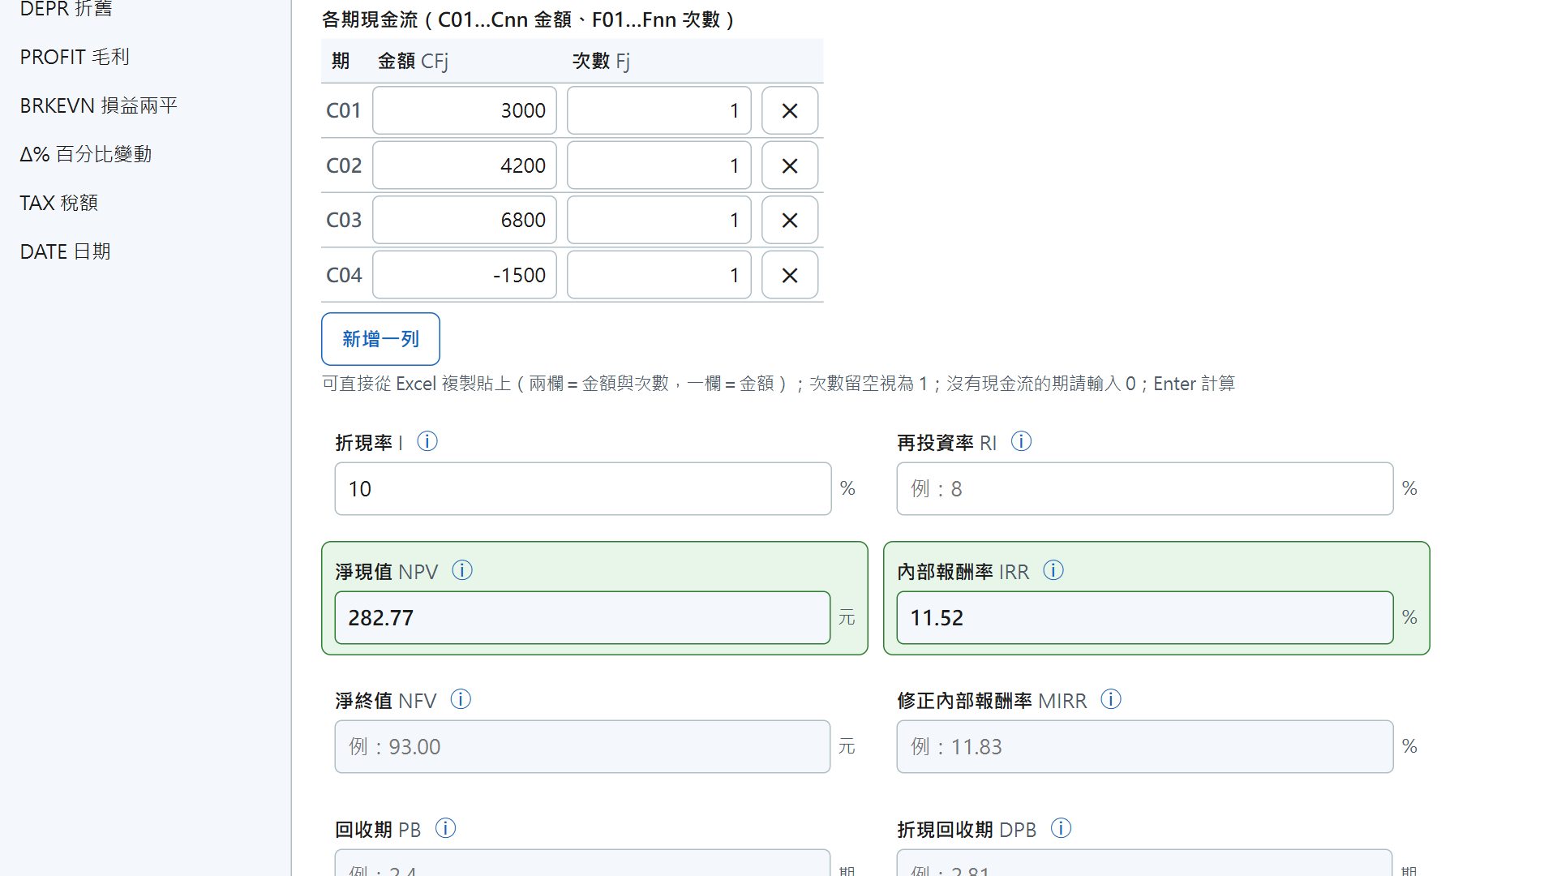
Step 3 · 其他工作表引擎與突變測試 · AI Agent 版
實際畫面
本機預覽伺服器上實際操作後擷取
攤還 AMORT：INT -17,899.78 與攤還表
現金流 CF：NPV 282.77、IRR 11.52
攤還第 1～12 期利息 -17,899.78（=CUMIPMT）；現金流 NPV 282.77、IRR 11.52
IRR 有兩次正負號變化時，App 會提醒可能有多個解
出處 BACalc App 實際截圖（2026-10-29，本機 localhost:8765）
FC Tien · iVi-Lab · Dept. of IE&M · Taipei Tech
41 / 95
Notes:
【講稿】
左邊是攤還，第一年利息 -17,899.78，和 Excel CUMIPMT 一樣；右邊是現金流，NPV 282.77、IRR 11.52%，因為現金流正負號變了兩次，App 會提醒 IRR 可能有多個解
【投影片說明】
App 實際截圖（Playwright 驅動 Chrome，在 localhost:8765 實際輸入後擷取）；圖下為說明，旁邊或下方為讀圖重點

Slide 42
Step 3 · 其他工作表引擎與突變測試 · AI Agent 版
實際踩過的坑（1／2）
本專案開發時真的發生過的問題，括號內為紀錄出處
・實際踩過：攤還初版用 round() 取整期數，24.5 期被當成 24 期，算出看似正常的錯數字（DEVLOG Task 6 修正輪 1）；攤還 BAL 正負號也曾裁定錯，後來改成與 PV 同號（progress ledger Task 2）
・golden 公式也會錯：STAT EXP 的 b 原本寫 SLOPE(LN(Y),X)（其實是 ln b），引擎對照失敗（1.4042 對 0.3395）才發現，改成 EXP(SLOPE(LN(Y),X)) 重產（DEVLOG Task 9）
・只測「有錯誤」不夠：CF 溢位改成 inf 後 IRR 回「無法收斂」、NPV 假溢位，測試只檢查任何 err 所以沒抓到，改成檢查值（DEVLOG Task 7 修正輪 2）
・回收期 PB／DPB 在 CF0 ≥ 0 時初版回 0.0，看似合理其實誤導；9999 期配極端利率會擲 OverflowError（DEVLOG Task 7 修正輪 1）
出處 teaching/prompts.py step3 ai.bad_evidence、pitfalls（DEVLOG／progress ledger）
FC Tien · iVi-Lab · Dept. of IE&M · Taipei Tech
42 / 95
Notes:
【講稿】
這些都是本專案實際踩過的坑，不是假設；例如第一條：實際踩過：攤還初版用 round() 取整期數，24.5 期被當成 24 期，算出看似正常的錯數字（第 1 頁，共 2 頁）
【投影片說明】
條列為實際踩過的坑，括號為 DEVLOG 或審查紀錄出處；內容取自 teaching/prompts.py 的 pitfalls 欄位

Slide 43
Step 3 · 其他工作表引擎與突變測試 · AI Agent 版
實際踩過的坑（2／2）
本專案開發時真的發生過的問題，括號內為紀錄出處
・等價突變：IRR 下限改成 0 仍存活，因為後備掃描會找回同一個根，要改成複合突變才殺得死（DEVLOG Task 17）
・「²」的 str.isdigit() 是 True，3² 被當成數字，改成明確比對 0123456789（DEVLOG Task 14）
・DB 折舊部分年度的最後一列整年計算，表尾不到殘值，屬看似合理的錯數字，改成拒絕 M01≠1（DEVLOG Task 11 修正輪 1）
・mutate.py 在 engine/ 有未提交變更時會拒絕執行，先 commit 再跑（DEVLOG Task 18 修正輪 1）
出處 teaching/prompts.py step3 ai.bad_evidence、pitfalls（DEVLOG／progress ledger）
FC Tien · iVi-Lab · Dept. of IE&M · Taipei Tech
43 / 95
Notes:
【講稿】
這些都是本專案實際踩過的坑，不是假設；例如第一條：等價突變：IRR 下限改成 0 仍存活，因為後備掃描會找回同一個根，要改成複合突變才殺得死（第 2 頁，共 2 頁）
【投影片說明】
條列為實際踩過的坑，括號為 DEVLOG 或審查紀錄出處；內容取自 teaching/prompts.py 的 pitfalls 欄位

Slide 44
Step 4 · PWA 殼與 MicroPython（Web Worker）橋接 · AI Agent 版
Step 4 PWA 殼與 MicroPython（Web Worker）橋接
完成後對照 tag：step4
1
下 Prompt
四段式原文
2
AI 實作
程式與測試
3
驗收
8 項驗收
4
對照 tag
step4
上圖為本步驟的進行順序
目標：先用 spike 證明 MicroPython 是雙精度，再讓畫面先顯示、Python 在背景載入，離線也能用；同一份 golden 在 MicroPython 也要全綠
預期產出：web/ PWA 殼（index.html、manifest、sw.js）、web/vendor/ 鎖定版 MicroPython、py-worker.js 與 py-client.js、selftest.html；MicroPython golden 51/51 全綠
出處 teaching/prompts.py step4 goal、expected
FC Tien · iVi-Lab · Dept. of IE&M · Taipei Tech
44 / 95
Notes:
【講稿】
第 4 步是「PWA 殼與 MicroPython（Web Worker）橋接」；目標是先用 spike 證明 MicroPython 是雙精度，再讓畫面先顯示、Python 在背景載入，離線也能用；同一份 golden 在 MicroPython 也要全綠；做法是先下四段式 Prompt，讓 AI 實作，跑完 8 項驗收，最後用 git checkout step4 對照參考答案
【投影片說明】
上方流程圖為本步驟的四個動作，副標註明 git tag；下方為目標與預期產出（磚紅字）

Slide 45
Step 4 · PWA 殼與 MicroPython（Web Worker）橋接 · AI Agent 版
Prompt 原文（1／2）
四段式 Prompt 原文，可從 Prompt 卡一鍵複製
【任務】
先做 spike：在 Node 裡用 MicroPython WebAssembly 版跑 golden，確認浮點數是雙精度，再決定採用 MicroPython 或退回 Pyodide
通過後做 PWA 殼：畫面先顯示，Python 在 Web Worker 背景載入，就緒前的計算請求排隊
【介面】
- npm 套件 @micropython/micropython-webassembly-pyscript 鎖定確切版本，執行環境複製到 web/vendor/，不靠 CDN
- python tools/build_web.py 把 engine/ 複製到 web/py/；--check 只檢查是否過期
- Worker 訊息：送 {id, request}，回 {id, response} 或 {id, error}；載入完成送 {type: "ready", ms}
- 畫面 #py-status 顯示載入中／就緒／錯誤
- npm run test:mpy 在 MicroPython 跑全部 golden 與錯誤案例；web/selftest.html 在瀏覽器重跑
- web/sw.js 的 APP_SHELL 列出所有殼檔案，python tools/check_shell.py 檢查
出處 teaching/prompts.py step4 ai.prompt
FC Tien · iVi-Lab · Dept. of IE&M · Taipei Tech
45 / 95
Notes:
【講稿】
這是第 4 步實際使用的 Prompt；請注意【介面】只寫別人會依賴的檔名、函式與格式，【限制】寫執行環境與禁止事項，【驗收】寫可以執行的指令（第 1 頁，共 2 頁）
【投影片說明】
深色框為 Prompt 原文（Consolas 14 pt，原文密集的例外），【…】為四段式標籤；太長時依段落分頁

Slide 46
Step 4 · PWA 殼與 MicroPython（Web Worker）橋接 · AI Agent 版
Prompt 原文（2／2）
四段式 Prompt 原文，可從 Prompt 卡一鍵複製
【限制】
- 安裝 npm 套件前先問我，並先確認專案資料夾有 package.json
- CPython 與 MicroPython 同一題相對誤差 > 1e-9 即失敗；錯誤路徑也要比，不只比成功案例
- 殼檔案改了 Service Worker 要能更新，不能讓使用者卡在舊版
【驗收】
- npm run test:mpy 全綠、node tools/check_worker.mjs 通過
- 瀏覽器開 selftest.html 全部 PASS；停掉伺服器重新整理仍能計算
- 回報 Pyodide 與 MicroPython 的下載大小與殼顯示、Python 就緒時間
出處 teaching/prompts.py step4 ai.prompt
FC Tien · iVi-Lab · Dept. of IE&M · Taipei Tech
46 / 95
Notes:
【講稿】
這是第 4 步實際使用的 Prompt；請注意【介面】只寫別人會依賴的檔名、函式與格式，【限制】寫執行環境與禁止事項，【驗收】寫可以執行的指令（第 2 頁，共 2 頁）
【投影片說明】
深色框為 Prompt 原文（Consolas 14 pt，原文密集的例外），【…】為四段式標籤；太長時依段落分頁

Slide 47
Step 4 · PWA 殼與 MicroPython（Web Worker）橋接 · AI Agent 版
一句話下法與四段式對照
左邊的結果為推測（未實測）；實際發生的同類問題見「實際踩過的坑」第一條
一句話下法
把 Python 引擎放到網頁上跑
推測（未實測）
AI 會選最常見的 Pyodide 從 CDN 載入（約 5.3 MB），在主執行緒載入讓畫面卡住，也不會在 MicroPython 重跑測試，CPython 能過的程式到瀏覽器才壞
四段式 Prompt（見前頁原文）
預期產出
web/ PWA 殼（index.html、manifest、sw.js）、web/vendor/ 鎖定版 MicroPython、py-worker.js 與 py-client.js、selftest.html；MicroPython golden 51/51 全綠
出處 teaching/prompts.py step4 ai.bad_prompt、bad_result、expected
FC Tien · iVi-Lab · Dept. of IE&M · Taipei Tech
47 / 95
Notes:
【講稿】
對照組是一句話下法「把 Python 引擎放到網頁上跑」；左邊寫的是推測的結果，本專案沒有真的用一句話版本跑過，所以不能當成實測；右邊是四段式 Prompt 的預期產出；本專案實際踩過的同類問題放在後面「實際踩過的坑」第一條
【投影片說明】
左右兩張卡片對照一句話下法與四段式 Prompt；左卡「推測（未實測）」標示該結果不是實測

Slide 48
Step 4 · PWA 殼與 MicroPython（Web Worker）橋接 · AI Agent 版
驗收方式
在該步 tag 上存在、可執行的驗收指令；# 開頭為手動操作
$ npm ci
$ python tools/build_web.py
$ npm run test:mpy
$ node tools/check_worker.mjs
$ python tools/check_shell.py
$ node tools/spike_float.mjs
$ python -m http.server 8765 -d web
# 瀏覽器開 http://localhost:8765/selftest.html 應全部 PASS
AI 要貼出實際執行的指令與輸出，全部通過才算完成
出處 teaching/prompts.py step4 ai.verify
FC Tien · iVi-Lab · Dept. of IE&M · Taipei Tech
48 / 95
Notes:
【講稿】
驗收是這一步最重要的部分；這 8 項指令在 step4 上都存在、可以執行；請 AI 把實際輸出貼出來，不要只說「測試通過」
【投影片說明】
深色框列出驗收指令（$ 為終端機指令、# 為手動操作，Consolas 16 pt）；下方磚紅字為完成條件

Slide 49
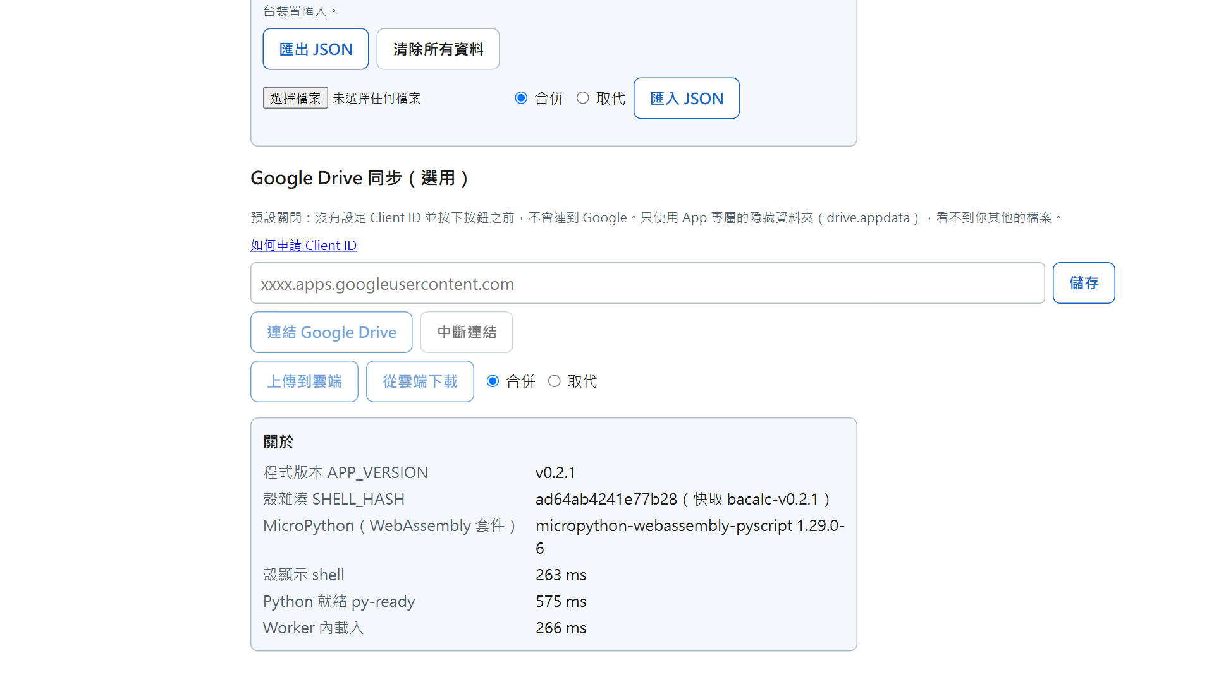
Step 4 · PWA 殼與 MicroPython（Web Worker）橋接 · AI Agent 版
實際畫面
本機預覽伺服器上實際操作後擷取
MicroPython 套件 1.29.0-6
殼顯示約 0.5 秒、Python 就緒約 0.7 秒（本機）
數字隨機器而異，以實際畫面為準
設定頁「關於」：MicroPython 版本與啟動時間
出處 BACalc App 實際截圖（2026-10-29，本機 localhost:8765）
FC Tien · iVi-Lab · Dept. of IE&M · Taipei Tech
49 / 95
Notes:
【講稿】
設定頁的「關於」區會顯示 MicroPython 版本與啟動時間；這次截圖時殼約 0.5 秒出現，Python 約 0.7 秒就緒，這是本機的數字，手機上會比較慢
【投影片說明】
App 實際截圖（Playwright 驅動 Chrome，在 localhost:8765 實際輸入後擷取）；圖下為說明，旁邊或下方為讀圖重點

Slide 50
Step 4 · PWA 殼與 MicroPython（Web Worker）橋接 · AI Agent 版
實際踩過的坑（1／2）
本專案開發時真的發生過的問題，括號內為紀錄出處
・實際踩過：spike 發現 Exception.__init__(self, msg) 在 MicroPython 會擲 AttributeError，所有錯誤訊息都變成「內部錯誤」；json.dumps 不支援 allow_nan、也沒有 RecursionError，CPython 測試全過也抓不到（DEVLOG Task 18、Task 16 修正輪 1）
・實測下載大小：Pyodide 0.28.3 傳輸約 5.3 MB、MicroPython 1.29.0 約 0.23 MB，約小 23 倍；本機載入加 import 引擎約 65 ms（DEVLOG 規格修訂、Task 18）
・npm 會往上找 package.json：BACalc 還沒有 package.json 時，npm install 裝到上一層 Tien Research 資料夾，先建 package.json 再裝（DEVLOG Task 18）
・Windows 的 python http.server 把 .mjs 回成 text/plain，瀏覽器拒絕載入 module，改用位元組相同的 micropython.js（DEVLOG Task 20）
出處 teaching/prompts.py step4 ai.bad_evidence、pitfalls（DEVLOG／progress ledger）
FC Tien · iVi-Lab · Dept. of IE&M · Taipei Tech
50 / 95
Notes:
【講稿】
這些都是本專案實際踩過的坑，不是假設；例如第一條：實際踩過：spike 發現 Exception.__init__(self, msg) 在 MicroPython 會擲 AttributeError，所有錯誤訊息都變成「內部錯誤」；json.dumps 不支援 allow_nan、也沒有 RecursionError，CPython 測試全過也抓不到（第 1 頁，共 2 頁）
【投影片說明】
條列為實際踩過的坑，括號為 DEVLOG 或審查紀錄出處；內容取自 teaching/prompts.py 的 pitfalls 欄位

Slide 51
Step 4 · PWA 殼與 MicroPython（Web Worker）橋接 · AI Agent 版
實際踩過的坑（2／2）
本專案開發時真的發生過的問題，括號內為紀錄出處
・core.autocrlf=true 會改動 wasm 等鎖定檔的位元組，加 .gitattributes 的 web/vendor/* -text（DEVLOG Task 20）
・Service Worker 快取舊檔：改了程式重新整理還是舊版，改成用殼檔案內容雜湊 SHELL_HASH 觸發更新（progress ledger Task 20）
・計畫的判定式寫錯：1e300*10 在雙精度仍是有限值，改成 1e308*10 == inf（progress ledger Task 18）
・MicroPython 的 '%.15g' 遇到精確中點採 half-up（CPython 是 half-even），≥1e11 的值末位偶爾差 1，所以雙環境比數值不比字串；金額上限因此訂為 1e13 元（progress ledger Task 18）
出處 teaching/prompts.py step4 ai.bad_evidence、pitfalls（DEVLOG／progress ledger）
FC Tien · iVi-Lab · Dept. of IE&M · Taipei Tech
51 / 95
Notes:
【講稿】
這些都是本專案實際踩過的坑，不是假設；例如第一條：core.autocrlf=true 會改動 wasm 等鎖定檔的位元組，加 .gitattributes 的 web/vendor/* -text（第 2 頁，共 2 頁）
【投影片說明】
條列為實際踩過的坑，括號為 DEVLOG 或審查紀錄出處；內容取自 teaching/prompts.py 的 pitfalls 欄位

Slide 52
Step 5 · 人性化 UI：每張工作表的畫面 · AI Agent 版
Step 5 人性化 UI：每張工作表的畫面
完成後對照 tag：step5
1
下 Prompt
四段式原文
2
AI 實作
程式與測試
3
驗收
4 項驗收
4
對照 tag
step5
上圖為本步驟的進行順序
目標：手機與電腦都好操作：留一格空白就算、錯誤標出欄位、說明附真實範例、表格可匯出 CSV
預期產出：web/js/views/ 下各工作表畫面、input.js、csv.js、tape.js、memstore.js；JS 單元測試與 pytest 全過
出處 teaching/prompts.py step5 goal、expected
FC Tien · iVi-Lab · Dept. of IE&M · Taipei Tech
52 / 95
Notes:
【講稿】
第 5 步是「人性化 UI：每張工作表的畫面」；目標是手機與電腦都好操作：留一格空白就算、錯誤標出欄位、說明附真實範例、表格可匯出 CSV；做法是先下四段式 Prompt，讓 AI 實作，跑完 4 項驗收，最後用 git checkout step5 對照參考答案
【投影片說明】
上方流程圖為本步驟的四個動作，副標註明 git tag；下方為目標與預期產出（磚紅字）

Slide 53
Step 5 · 人性化 UI：每張工作表的畫面 · AI Agent 版
Prompt 原文（1／2）
四段式 Prompt 原文，可從 Prompt 卡一鍵複製
【任務】
做全部工作表的人性化畫面：TVM、AMORT、CF、ICONV、STAT、BOND、DEPR、商業、日期、計算機與紙帶、記憶、設定
【介面】
- 欄位 id 固定為 f-<工作表>-<鍵>，例如 f-tvm-PMT；錯誤時用 bridge 回傳的 field 把該欄標紅
- 數字解析放 web/js/input.js（千分位、全形數字、5 或 5%），規則與 engine 的解析一致
- 攤還表、折舊表可匯出 CSV，儲存格是 Excel 能加總的純數字（不含千分位）
- 新增的 web 檔案都列進 web/sw.js 的 APP_SHELL
【限制】
- 留一格空白就算那一格，算完標示「求出」的格子
- 請求進行中改了輸入，舊回應不可顯示（用世代編號 generation 擋）
- 說明文字裡的範例數字必須等於引擎實際算出的 display，用測試鎖住
- 手機 375px 寬單欄加底部分頁列，電腦左側選單
出處 teaching/prompts.py step5 ai.prompt
FC Tien · iVi-Lab · Dept. of IE&M · Taipei Tech
53 / 95
Notes:
【講稿】
這是第 5 步實際使用的 Prompt；請注意【介面】只寫別人會依賴的檔名、函式與格式，【限制】寫執行環境與禁止事項，【驗收】寫可以執行的指令（第 1 頁，共 2 頁）
【投影片說明】
深色框為 Prompt 原文（Consolas 14 pt，原文密集的例外），【…】為四段式標籤；太長時依段落分頁

Slide 54
Step 5 · 人性化 UI：每張工作表的畫面 · AI Agent 版
Prompt 原文（2／2）
四段式 Prompt 原文，可從 Prompt 卡一鍵複製
【驗收】
- node --test "tests/js/*.test.mjs" 與 python -m pytest -q 全過
- 在瀏覽器實際操作每張工作表一次，回報 TVM 與 CF 畫面上的數字
出處 teaching/prompts.py step5 ai.prompt
FC Tien · iVi-Lab · Dept. of IE&M · Taipei Tech
54 / 95
Notes:
【講稿】
這是第 5 步實際使用的 Prompt；請注意【介面】只寫別人會依賴的檔名、函式與格式，【限制】寫執行環境與禁止事項，【驗收】寫可以執行的指令（第 2 頁，共 2 頁）
【投影片說明】
深色框為 Prompt 原文（Consolas 14 pt，原文密集的例外），【…】為四段式標籤；太長時依段落分頁

Slide 55
Step 5 · 人性化 UI：每張工作表的畫面 · AI Agent 版
一句話下法與四段式對照
左邊的結果為推測（未實測）；實際發生的同類問題見「實際踩過的坑」第一條
一句話下法
幫每個功能做一個好看的畫面
推測（未實測）
畫面好看，但說明裡的範例數字是 AI 猜的、CSV 匯出畫面上的字串（含千分位）、快速連按時舊結果蓋掉新結果
四段式 Prompt（見前頁原文）
預期產出
web/js/views/ 下各工作表畫面、input.js、csv.js、tape.js、memstore.js；JS 單元測試與 pytest 全過
出處 teaching/prompts.py step5 ai.bad_prompt、bad_result、expected
FC Tien · iVi-Lab · Dept. of IE&M · Taipei Tech
55 / 95
Notes:
【講稿】
對照組是一句話下法「幫每個功能做一個好看的畫面」；左邊寫的是推測的結果，本專案沒有真的用一句話版本跑過，所以不能當成實測；右邊是四段式 Prompt 的預期產出；本專案實際踩過的同類問題放在後面「實際踩過的坑」第一條
【投影片說明】
左右兩張卡片對照一句話下法與四段式 Prompt；左卡「推測（未實測）」標示該結果不是實測

Slide 56
Step 5 · 人性化 UI：每張工作表的畫面 · AI Agent 版
驗收方式
在該步 tag 上存在、可執行的驗收指令；# 開頭為手動操作
$ node --test "tests/js/*.test.mjs"
$ npm run test:js
$ python -m pytest tests/test_web_sheets.py -q
$ python tools/check_shell.py
AI 要貼出實際執行的指令與輸出，全部通過才算完成
出處 teaching/prompts.py step5 ai.verify
FC Tien · iVi-Lab · Dept. of IE&M · Taipei Tech
56 / 95
Notes:
【講稿】
驗收是這一步最重要的部分；這 4 項指令在 step5 上都存在、可以執行；請 AI 把實際輸出貼出來，不要只說「測試通過」
【投影片說明】
深色框列出驗收指令（$ 為終端機指令、# 為手動操作，Consolas 16 pt）；下方磚紅字為完成條件

Slide 57
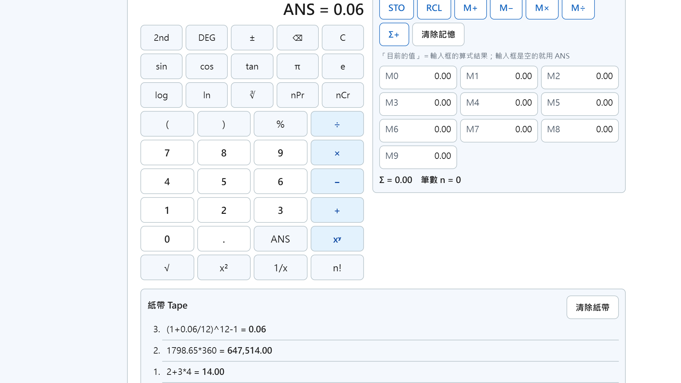
Step 5 · 人性化 UI：每張工作表的畫面 · AI Agent 版
實際畫面
本機預覽伺服器上實際操作後擷取
計算機 CALC：算式與紙帶 Tape
手機版 375 px：單欄與底部分頁列
計算機的每一筆算式都進紙帶 Tape，點一下可帶回輸入框；手機版改成單欄與底部分頁列
說明裡的範例數字都由引擎實際算出，用測試鎖住
出處 BACalc App 實際截圖（2026-10-29，本機 localhost:8765）
FC Tien · iVi-Lab · Dept. of IE&M · Taipei Tech
57 / 95
Notes:
【講稿】
左邊是計算機與紙帶，每算一次就留一筆紀錄；右邊是手機版，一欄往下排、底部有分頁列
【投影片說明】
App 實際截圖（Playwright 驅動 Chrome，在 localhost:8765 實際輸入後擷取）；圖下為說明，旁邊或下方為讀圖重點

Slide 58
Step 5 · 人性化 UI：每張工作表的畫面 · AI Agent 版
實際踩過的坑（1／2）
本專案開發時真的發生過的問題，括號內為紀錄出處
・實際踩過：說明文字的範例是猜的，e2e 抓到 IRR 寫 13.7 實際 13.78、MIRR 寫 11.9 實際 11.83（DEVLOG Task 21）；CSV 原本匯出顯示字串，Excel 無法加總，改成純數字（progress ledger Task 22）
・node --test tests/js（給目錄）在 Node 22 找不到模組，要傳 glob 字串 "tests/js/*.test.mjs"（DEVLOG Task 21）
・求出一格再求另一格時，舊的「求出」標記沒清，下次出現兩格空白（DEVLOG Task 21 修正輪 1）
・STAT 預測錯誤標到資料清單欄而不是 X' 欄：field 對應要以 action 優先（progress ledger Task 21 修正輪 2）
・EU 數字格式下 599.55 會判格式錯誤（點是千分位），要輸入 599,55（DEVLOG Task 22 修正輪 1）
出處 teaching/prompts.py step5 ai.bad_evidence、pitfalls（DEVLOG／progress ledger）
FC Tien · iVi-Lab · Dept. of IE&M · Taipei Tech
58 / 95
Notes:
【講稿】
這些都是本專案實際踩過的坑，不是假設；例如第一條：實際踩過：說明文字的範例是猜的，e2e 抓到 IRR 寫 13.7 實際 13.78、MIRR 寫 11.9 實際 11.83（第 1 頁，共 2 頁）
【投影片說明】
條列為實際踩過的坑，括號為 DEVLOG 或審查紀錄出處；內容取自 teaching/prompts.py 的 pitfalls 欄位

Slide 59
Step 5 · 人性化 UI：每張工作表的畫面 · AI Agent 版
實際踩過的坑（2／2）
本專案開發時真的發生過的問題，括號內為紀錄出處
・貼上表格：單欄但行尾有 tab 被誤判成多欄（DEVLOG Task 23）
・memstore.store(i, undefined) 因預設參數 x = 0 被存成 0，測試抓到（DEVLOG Task 24）
・CHAIN 模式下 -2^2 = 4（和 AOS 不同），要在畫面與教材說明（progress ledger Task 14）
出處 teaching/prompts.py step5 ai.bad_evidence、pitfalls（DEVLOG／progress ledger）
FC Tien · iVi-Lab · Dept. of IE&M · Taipei Tech
59 / 95
Notes:
【講稿】
這些都是本專案實際踩過的坑，不是假設；例如第一條：貼上表格：單欄但行尾有 tab 被誤判成多欄（第 2 頁，共 2 頁）
【投影片說明】
條列為實際踩過的坑，括號為 DEVLOG 或審查紀錄出處；內容取自 teaching/prompts.py 的 pitfalls 欄位

Slide 60
Step 6 · 本機儲存與 JSON 匯出入 · AI Agent 版
Step 6 本機儲存與 JSON 匯出入
完成後對照 tag：step6
1
下 Prompt
四段式原文
2
AI 實作
程式與測試
3
驗收
3 項驗收
4
對照 tag
step6
上圖為本步驟的進行順序
目標：設定、紙帶、記憶、情境存在手機本機（IndexedDB），可匯出 JSON 備份並匯入還原
預期產出：web/js/storage/ 下 idb.js、backup.js、persist.js 與情境列；JSON 匯出入來回一致
出處 teaching/prompts.py step6 goal、expected
FC Tien · iVi-Lab · Dept. of IE&M · Taipei Tech
60 / 95
Notes:
【講稿】
第 6 步是「本機儲存與 JSON 匯出入」；目標是設定、紙帶、記憶、情境存在手機本機（IndexedDB），可匯出 JSON 備份並匯入還原；做法是先下四段式 Prompt，讓 AI 實作，跑完 3 項驗收，最後用 git checkout step6 對照參考答案
【投影片說明】
上方流程圖為本步驟的四個動作，副標註明 git tag；下方為目標與預期產出（磚紅字）

Slide 61
Step 6 · 本機儲存與 JSON 匯出入 · AI Agent 版
Prompt 原文（1／2）
四段式 Prompt 原文，可從 Prompt 卡一鍵複製
【任務】
加上本機儲存與備份：設定、紙帶、記憶、情境存在 IndexedDB；可匯出 JSON 備份，匯入時選擇取代或合併
【介面】
- 匯出檔名 bacalc-backup-YYYYMMDD.json
內容 {"app", "schema", "exported_at", "data": {"settings", "scenarios", "tape", "memory"}}
- 匯入先驗證格式，錯誤回中文原因，且不寫入任何資料
- 純函式放 web/js/storage/backup.js，IndexedDB 存取放 web/js/storage/idb.js
【限制】
- 資料只存本機，不送到任何伺服器
- 匯入資料要清理（設定值範圍、表格大小、字串長度），壞檔不能弄壞現有資料
- 情境要連表格內容（CF、STAT）一起存
- 關閉頁面前把還沒寫入的紙帶 flush
出處 teaching/prompts.py step6 ai.prompt
FC Tien · iVi-Lab · Dept. of IE&M · Taipei Tech
61 / 95
Notes:
【講稿】
這是第 6 步實際使用的 Prompt；請注意【介面】只寫別人會依賴的檔名、函式與格式，【限制】寫執行環境與禁止事項，【驗收】寫可以執行的指令（第 1 頁，共 2 頁）
【投影片說明】
深色框為 Prompt 原文（Consolas 14 pt，原文密集的例外），【…】為四段式標籤；太長時依段落分頁

Slide 62
Step 6 · 本機儲存與 JSON 匯出入 · AI Agent 版
Prompt 原文（2／2）
四段式 Prompt 原文，可從 Prompt 卡一鍵複製
【驗收】
- node --test tests/js/backup.test.mjs tests/js/idb.test.mjs 全過（用假的 IndexedDB）
- 來回測試：匯出、清空、匯入，所有值相同
出處 teaching/prompts.py step6 ai.prompt
FC Tien · iVi-Lab · Dept. of IE&M · Taipei Tech
62 / 95
Notes:
【講稿】
這是第 6 步實際使用的 Prompt；請注意【介面】只寫別人會依賴的檔名、函式與格式，【限制】寫執行環境與禁止事項，【驗收】寫可以執行的指令（第 2 頁，共 2 頁）
【投影片說明】
深色框為 Prompt 原文（Consolas 14 pt，原文密集的例外），【…】為四段式標籤；太長時依段落分頁

Slide 63
Step 6 · 本機儲存與 JSON 匯出入 · AI Agent 版
一句話下法與四段式對照
左邊的結果為推測（未實測）；實際發生的同類問題見「實際踩過的坑」第一條
一句話下法
加一個存檔功能
推測（未實測）
AI 可能用 localStorage 只存目前畫面、沒有匯出入；匯入不驗證格式，壞檔直接覆蓋現有資料
四段式 Prompt（見前頁原文）
預期產出
web/js/storage/ 下 idb.js、backup.js、persist.js 與情境列；JSON 匯出入來回一致
出處 teaching/prompts.py step6 ai.bad_prompt、bad_result、expected
FC Tien · iVi-Lab · Dept. of IE&M · Taipei Tech
63 / 95
Notes:
【講稿】
對照組是一句話下法「加一個存檔功能」；左邊寫的是推測的結果，本專案沒有真的用一句話版本跑過，所以不能當成實測；右邊是四段式 Prompt 的預期產出；本專案實際踩過的同類問題放在後面「實際踩過的坑」第一條
【投影片說明】
左右兩張卡片對照一句話下法與四段式 Prompt；左卡「推測（未實測）」標示該結果不是實測

Slide 64
Step 6 · 本機儲存與 JSON 匯出入 · AI Agent 版
驗收方式
在該步 tag 上存在、可執行的驗收指令；# 開頭為手動操作
$ node --test tests/js/backup.test.mjs tests/js/idb.test.mjs
$ node --test "tests/js/*.test.mjs"
$ python -m pytest -q
AI 要貼出實際執行的指令與輸出，全部通過才算完成
出處 teaching/prompts.py step6 ai.verify
FC Tien · iVi-Lab · Dept. of IE&M · Taipei Tech
64 / 95
Notes:
【講稿】
驗收是這一步最重要的部分；這 3 項指令在 step6 上都存在、可以執行；請 AI 把實際輸出貼出來，不要只說「測試通過」
【投影片說明】
深色框列出驗收指令（$ 為終端機指令、# 為手動操作，Consolas 16 pt）；下方磚紅字為完成條件

Slide 65
Step 6 · 本機儲存與 JSON 匯出入 · AI Agent 版
實際畫面
本機預覽伺服器上實際操作後擷取
設定頁的匯出 JSON、匯入 JSON（合併／取代）
Google Drive 同步區預設關閉
資料只存在本機 IndexedDB
設定頁「關於」：MicroPython 版本與啟動時間
出處 BACalc App 實際截圖（2026-10-29，本機 localhost:8765）
FC Tien · iVi-Lab · Dept. of IE&M · Taipei Tech
65 / 95
Notes:
【講稿】
設定頁上方是匯出與匯入 JSON 的按鈕，匯入時可以選合併或取代；下方 Google Drive 同步預設是關閉的
【投影片說明】
App 實際截圖（Playwright 驅動 Chrome，在 localhost:8765 實際輸入後擷取）；圖下為說明，旁邊或下方為讀圖重點

Slide 66
Step 6 · 本機儲存與 JSON 匯出入 · AI Agent 版
實際踩過的坑
本專案開發時真的發生過的問題，括號內為紀錄出處
・實際踩過：情境儲存一開始沒存 CF、STAT 的表格內容，載入後舊表格和新的 CF0、I 混在一起，看起來像正常結果（progress ledger Task 25 審查、DEVLOG Task 25 修正輪 1）
・情境沒存表格內容：CF、STAT 載入後舊表格與新輸入混在一起（DEVLOG Task 25 修正輪 1）
・同一份備份匯入兩次紙帶加倍，合併時去除完全相同的項目（DEVLOG Task 25）
・瀏覽器模組快取：第一次驗證載到舊的 grid.js，看起來像新程式錯了，強制重新載入才正確（DEVLOG Task 25 修正輪 1）
・測試自己算錯時區（測試錯、實作對）：先懷疑測試再改程式（DEVLOG Task 25）
・搬家（舊鍵改存 IndexedDB）要在 IndexedDB 真的寫入成功後才刪舊資料（DEVLOG Task 25 修正輪 1）
出處 teaching/prompts.py step6 ai.bad_evidence、pitfalls（DEVLOG／progress ledger）
FC Tien · iVi-Lab · Dept. of IE&M · Taipei Tech
66 / 95
Notes:
【講稿】
這些都是本專案實際踩過的坑，不是假設；例如第一條：實際踩過：情境儲存一開始沒存 CF、STAT 的表格內容，載入後舊表格和新的 CF0、I 混在一起，看起來像正常結果
【投影片說明】
條列為實際踩過的坑，括號為 DEVLOG 或審查紀錄出處；內容取自 teaching/prompts.py 的 pitfalls 欄位

Slide 67
Step 7 · Google Drive 同步（選用，作者未實測） · AI Agent 版
Step 7 Google Drive 同步（選用，作者未實測）
完成後對照 tag：沒有 tag（選用，作者未實測）
1
下 Prompt
四段式原文
2
AI 實作
程式與測試
3
驗收
3 項驗收
4
對照 tag
無 tag
上圖為本步驟的進行順序
目標：使用者自己申請 OAuth Client ID 後，可把備份手動上傳到 Drive 的 App 專屬資料夾；預設關閉；選用，作者未實測，沒有 step7 tag
預期產出：gdrive.js、設定頁同步區、docs/google-oauth-setup.html；預設關閉
出處 teaching/prompts.py step7 goal、expected
FC Tien · iVi-Lab · Dept. of IE&M · Taipei Tech
67 / 95
Notes:
【講稿】
這一步是選用，作者沒有用真的 Client ID 實測，所以沒有 tag，課堂上當延伸閱讀；第 7 步是「Google Drive 同步（選用，作者未實測）」；目標是使用者自己申請 OAuth Client ID 後，可把備份手動上傳到 Drive 的 App 專屬資料夾；預設關閉，選用，作者未實測，沒有 step7 tag；做法是先下四段式 Prompt，讓 AI 實作，跑完 3 項驗收，這一步沒有參考答案 tag
【投影片說明】
上方流程圖為本步驟的四個動作，副標註明 git tag；下方為目標與預期產出（磚紅字）

Slide 68
Step 7 · Google Drive 同步（選用，作者未實測） · AI Agent 版
Prompt 原文（1／2）
四段式 Prompt 原文，可從 Prompt 卡一鍵複製
【任務】
加上選用的 Google Drive 同步：預設關閉，使用者在設定頁填自己的 OAuth Client ID 後，才能手動上傳／下載備份
【介面】
- web/js/storage/gdrive.js；權限範圍只用 https://www.googleapis.com/auth/drive.appdata（App 專屬隱藏資料夾）
- 上傳內容與 step6 的 JSON 備份格式相同
- 申請步驟寫成 docs/google-oauth-setup.md 並轉成 HTML
【限制】
- Client ID 存本機，不寫死在程式碼
- 雲端比本機新時不自動覆蓋，顯示雙方時間讓使用者選
- 本機有沒有改用內容雜湊判斷，不用時間戳
出處 teaching/prompts.py step7 ai.prompt
FC Tien · iVi-Lab · Dept. of IE&M · Taipei Tech
68 / 95
Notes:
【講稿】
這是第 7 步實際使用的 Prompt；請注意【介面】只寫別人會依賴的檔名、函式與格式，【限制】寫執行環境與禁止事項，【驗收】寫可以執行的指令（第 1 頁，共 2 頁）
【投影片說明】
深色框為 Prompt 原文（Consolas 14 pt，原文密集的例外），【…】為四段式標籤；太長時依段落分頁

Slide 69
Step 7 · Google Drive 同步（選用，作者未實測） · AI Agent 版
Prompt 原文（2／2）
四段式 Prompt 原文，可從 Prompt 卡一鍵複製
【驗收】
- node --test tests/js/gdrive.test.mjs 全過（假的 Drive API）
- 手動：用自己的 Client ID 上傳一次，在另一個瀏覽器下載，值相同
出處 teaching/prompts.py step7 ai.prompt
FC Tien · iVi-Lab · Dept. of IE&M · Taipei Tech
69 / 95
Notes:
【講稿】
這是第 7 步實際使用的 Prompt；請注意【介面】只寫別人會依賴的檔名、函式與格式，【限制】寫執行環境與禁止事項，【驗收】寫可以執行的指令（第 2 頁，共 2 頁）
【投影片說明】
深色框為 Prompt 原文（Consolas 14 pt，原文密集的例外），【…】為四段式標籤；太長時依段落分頁

Slide 70
Step 7 · Google Drive 同步（選用，作者未實測） · AI Agent 版
一句話下法與四段式對照
左邊的結果為推測（未實測）；實際發生的同類問題見「實際踩過的坑」第一條
一句話下法
幫我把資料同步到 Google Drive
推測（未實測）
AI 可能要求完整 Drive 權限、把 Client ID 寫死在程式碼、雲端較新時直接覆蓋本機
四段式 Prompt（見前頁原文）
預期產出
gdrive.js、設定頁同步區、docs/google-oauth-setup.html；預設關閉
出處 teaching/prompts.py step7 ai.bad_prompt、bad_result、expected
FC Tien · iVi-Lab · Dept. of IE&M · Taipei Tech
70 / 95
Notes:
【講稿】
對照組是一句話下法「幫我把資料同步到 Google Drive」；左邊寫的是推測的結果，本專案沒有真的用一句話版本跑過，所以不能當成實測；右邊是四段式 Prompt 的預期產出；本專案實際踩過的同類問題放在後面「實際踩過的坑」第一條
【投影片說明】
左右兩張卡片對照一句話下法與四段式 Prompt；左卡「推測（未實測）」標示該結果不是實測

Slide 71
Step 7 · Google Drive 同步（選用，作者未實測） · AI Agent 版
驗收方式
在該步 tag 上存在、可執行的驗收指令；# 開頭為手動操作
$ node --test tests/js/gdrive.test.mjs
$ python tools/md2html.py docs/google-oauth-setup.md
# 照 docs/google-oauth-setup.html 申請 Client ID 後手動上傳與下載一次
AI 要貼出實際執行的指令與輸出，全部通過才算完成
出處 teaching/prompts.py step7 ai.verify
FC Tien · iVi-Lab · Dept. of IE&M · Taipei Tech
71 / 95
Notes:
【講稿】
驗收是這一步最重要的部分；這 3 項指令在 目前的版本 上都存在、可以執行；請 AI 把實際輸出貼出來，不要只說「測試通過」
【投影片說明】
深色框列出驗收指令（$ 為終端機指令、# 為手動操作，Consolas 16 pt）；下方磚紅字為完成條件

Slide 72
Step 7 · Google Drive 同步（選用，作者未實測） · AI Agent 版
實際踩過的坑
本專案開發時真的發生過的問題，括號內為紀錄出處
・實際踩過：原本用時間戳判斷本機有沒有改，記憶與設定的修改看不出來，改成記錄上次同步的內容雜湊（progress ledger Task 26）
・作者沒有用真的 Client ID 實測，所以沒打 step7 tag，課堂上當作選用（progress ledger Task 26）
・時間戳判斷本機變更會漏掉記憶與設定的修改，改用內容雜湊（progress ledger Task 26）
・說明頁連到 GitHub main 分支的檔案，合併到 main 之前會 404（progress ledger Task 26）
出處 teaching/prompts.py step7 ai.bad_evidence、pitfalls（DEVLOG／progress ledger）
FC Tien · iVi-Lab · Dept. of IE&M · Taipei Tech
72 / 95
Notes:
【講稿】
這些都是本專案實際踩過的坑，不是假設；例如第一條：實際踩過：原本用時間戳判斷本機有沒有改，記憶與設定的修改看不出來，改成記錄上次同步的內容雜湊
【投影片說明】
條列為實際踩過的坑，括號為 DEVLOG 或審查紀錄出處；內容取自 teaching/prompts.py 的 pitfalls 欄位

Slide 73
Step 8 · 自我驗證 Loop 寫成 Skill · AI Agent 版
Step 8 自我驗證 Loop 寫成 Skill
完成後對照 tag：step8
1
下 Prompt
四段式原文
2
AI 實作
程式與測試
3
驗收
5 項驗收
4
對照 tag
step8
上圖為本步驟的進行順序
目標：一個指令跑完全部驗證並產生 HTML log，再寫成 Skill，讓 AI 每次改完都自己跑「改、驗、讀 log、修」
預期產出：tools/verify_all.py、.claude/skills/verify-bacalc/SKILL.md、e2e/checklist.md；logs/ 下有全 PASS 的驗證 log
出處 teaching/prompts.py step8 goal、expected
FC Tien · iVi-Lab · Dept. of IE&M · Taipei Tech
73 / 95
Notes:
【講稿】
第 8 步是「自我驗證 Loop 寫成 Skill」；目標是一個指令跑完全部驗證並產生 HTML log，再寫成 Skill，讓 AI 每次改完都自己跑「改、驗、讀 log、修」；做法是先下四段式 Prompt，讓 AI 實作，跑完 5 項驗收，最後用 git checkout step8 對照參考答案
【投影片說明】
上方流程圖為本步驟的四個動作，副標註明 git tag；下方為目標與預期產出（磚紅字）

Slide 74
Step 8 · 自我驗證 Loop 寫成 Skill · AI Agent 版
Prompt 原文（1／2）
四段式 Prompt 原文，可從 Prompt 卡一鍵複製
【任務】
把所有驗證串成一個指令，再寫成 Claude Code 的 Skill；之後每次改完程式，你都自己跑這個 Loop：改、驗證、讀 log、修
【介面】
- python tools/verify_all.py：依序跑 git 乾淨檢查、check_portable、pytest、build_web --check、check_shell、JS 單元測試、check_worker、test:mpy、mutate
--quick 略過 mutate；任一項失敗 exit 1
- 產生 logs/verify-YYYYMMDD-HHMM.html：commit hash、每項 PASS/FAIL、耗時、失敗輸出末 60 行
- Skill 放 .claude/skills/verify-bacalc/SKILL.md：何時用、怎麼跑、怎麼看 log、規則
- UI 的手動檢查表放 e2e/checklist.md
出處 teaching/prompts.py step8 ai.prompt
FC Tien · iVi-Lab · Dept. of IE&M · Taipei Tech
74 / 95
Notes:
【講稿】
這是第 8 步實際使用的 Prompt；請注意【介面】只寫別人會依賴的檔名、函式與格式，【限制】寫執行環境與禁止事項，【驗收】寫可以執行的指令（第 1 頁，共 2 頁）
【投影片說明】
深色框為 Prompt 原文（Consolas 14 pt，原文密集的例外），【…】為四段式標籤；太長時依段落分頁

Slide 75
Step 8 · 自我驗證 Loop 寫成 Skill · AI Agent 版
Prompt 原文（2／2）
四段式 Prompt 原文，可從 Prompt 卡一鍵複製
【限制】
- git 不乾淨就拒絕執行；--allow-dirty 只供示範，log 標示 DIRTY
- Skill 要寫明：絕不改 golden、不放寬容差、不刪或改弱測試來讓驗證通過
- 單項失敗仍跑完其餘項目
【驗收】
- 故意改壞 engine/tvm.py 的一個符號，用 --allow-dirty 跑，要看到 FAIL；還原後完整跑一次全 PASS
- 開新對話說「我改完了，幫我驗證」，你要自動使用 verify-bacalc skill
出處 teaching/prompts.py step8 ai.prompt
FC Tien · iVi-Lab · Dept. of IE&M · Taipei Tech
75 / 95
Notes:
【講稿】
這是第 8 步實際使用的 Prompt；請注意【介面】只寫別人會依賴的檔名、函式與格式，【限制】寫執行環境與禁止事項，【驗收】寫可以執行的指令（第 2 頁，共 2 頁）
【投影片說明】
深色框為 Prompt 原文（Consolas 14 pt，原文密集的例外），【…】為四段式標籤；太長時依段落分頁

Slide 76
Step 8 · 自我驗證 Loop 寫成 Skill · AI Agent 版
一句話下法與四段式對照
左邊的結果為推測（未實測）；實際發生的同類問題見「實際踩過的坑」第一條
一句話下法
寫個腳本跑全部測試
推測（未實測）
腳本遇到第一個失敗就停、沒有 log 也沒有 commit hash；驗證失敗時 AI 可能直接改測試或放寬容差讓它變綠
四段式 Prompt（見前頁原文）
預期產出
tools/verify_all.py、.claude/skills/verify-bacalc/SKILL.md、e2e/checklist.md；logs/ 下有全 PASS 的驗證 log
出處 teaching/prompts.py step8 ai.bad_prompt、bad_result、expected
FC Tien · iVi-Lab · Dept. of IE&M · Taipei Tech
76 / 95
Notes:
【講稿】
對照組是一句話下法「寫個腳本跑全部測試」；左邊寫的是推測的結果，本專案沒有真的用一句話版本跑過，所以不能當成實測；右邊是四段式 Prompt 的預期產出；本專案實際踩過的同類問題放在後面「實際踩過的坑」第一條
【投影片說明】
左右兩張卡片對照一句話下法與四段式 Prompt；左卡「推測（未實測）」標示該結果不是實測

Slide 77
Step 8 · 自我驗證 Loop 寫成 Skill · AI Agent 版
驗收方式
在該步 tag 上存在、可執行的驗收指令；# 開頭為手動操作
$ python tools/verify_all.py --quick
$ python tools/verify_all.py
$ python tools/verify_all.py --allow-dirty
$ cat .claude/skills/verify-bacalc/SKILL.md
# 照 e2e/checklist.md 在瀏覽器逐項勾選
AI 要貼出實際執行的指令與輸出，全部通過才算完成
出處 teaching/prompts.py step8 ai.verify
FC Tien · iVi-Lab · Dept. of IE&M · Taipei Tech
77 / 95
Notes:
【講稿】
驗收是這一步最重要的部分；這 5 項指令在 step8 上都存在、可以執行；請 AI 把實際輸出貼出來，不要只說「測試通過」
【投影片說明】
深色框列出驗收指令（$ 為終端機指令、# 為手動操作，Consolas 16 pt）；下方磚紅字為完成條件

Slide 78
Step 8 · 自我驗證 Loop 寫成 Skill · AI Agent 版
實際踩過的坑（1／2）
本專案開發時真的發生過的問題，括號內為紀錄出處
・實際踩過：完整驗證約 2 分 22 秒（mutate 約 102 秒），超過工具 2 分鐘逾時，要改在背景執行再讀結果（DEVLOG Task 21 修正輪 1、Task 27，logs/verify-20261020-2339.html）
・pytest.ini 的 addopts 已含 -q，再加 -q 會吃掉最後的 passed 摘要，驗證時改用 -o addopts 覆寫（DEVLOG Task 21）
・示範弄壞 engine 時，build_web --check 與 test:mpy 也會一起失敗（web/py 是舊的正確建置），屬預期（DEVLOG Task 27）
・超過 2 分鐘的工具逾時：完整驗證改在背景跑，跑完再讀 log（DEVLOG Task 21、Task 27）
・Git Bash 顯示中文輸出會亂碼（cp950），log 檔本身是 UTF-8；需要時設 PYTHONIOENCODING=utf-8（DEVLOG Task 17、Task 27）
出處 teaching/prompts.py step8 ai.bad_evidence、pitfalls（DEVLOG／progress ledger）
FC Tien · iVi-Lab · Dept. of IE&M · Taipei Tech
78 / 95
Notes:
【講稿】
這些都是本專案實際踩過的坑，不是假設；例如第一條：實際踩過：完整驗證約 2 分 22 秒（第 1 頁，共 2 頁）
【投影片說明】
條列為實際踩過的坑，括號為 DEVLOG 或審查紀錄出處；內容取自 teaching/prompts.py 的 pitfalls 欄位

Slide 79
Step 8 · 自我驗證 Loop 寫成 Skill · AI Agent 版
實際踩過的坑（2／2）
本專案開發時真的發生過的問題，括號內為紀錄出處
・e2e 檢查表有幾項預期值是公式推算、未經瀏覽器實測，要在表上註明（DEVLOG Task 27）
出處 teaching/prompts.py step8 ai.bad_evidence、pitfalls（DEVLOG／progress ledger）
FC Tien · iVi-Lab · Dept. of IE&M · Taipei Tech
79 / 95
Notes:
【講稿】
這些都是本專案實際踩過的坑，不是假設；例如第一條：e2e 檢查表有幾項預期值是公式推算、未經瀏覽器實測，要在表上註明（第 2 頁，共 2 頁）
【投影片說明】
條列為實際踩過的坑，括號為 DEVLOG 或審查紀錄出處；內容取自 teaching/prompts.py 的 pitfalls 欄位

Slide 80
Step 9 · 部署到 GitHub Pages、安裝到手機 · AI Agent 版
Step 9 部署到 GitHub Pages、安裝到手機
完成後對照 tag：step9（此 tag 尚未建立，作者完成實測後才會打）
1
下 Prompt
四段式原文
2
AI 實作
程式與測試
3
驗收
5 項驗收
4
對照 tag
step9
上圖為本步驟的進行順序
目標：push 到 main 時自動測試，全過才部署；手機安裝成 App（離線只在電腦版瀏覽器驗證過，手機實機待作者實測）
預期產出：.github/workflows/pages.yml、README.md 安裝說明；線上網址可開、selftest 全綠；手機飛航模式可用（作者尚未實機驗證）
出處 teaching/prompts.py step9 goal、expected
FC Tien · iVi-Lab · Dept. of IE&M · Taipei Tech
80 / 95
Notes:
【講稿】
第 9 步是「部署到 GitHub Pages、安裝到手機」；目標是push 到 main 時自動測試，全過才部署；手機安裝成 App（離線只在電腦版瀏覽器驗證過，手機實機待作者實測）；做法是先下四段式 Prompt，讓 AI 實作，跑完 5 項驗收，最後用 git checkout step9 對照參考答案
【投影片說明】
上方流程圖為本步驟的四個動作，副標註明 git tag；下方為目標與預期產出（磚紅字）

Slide 81
Step 9 · 部署到 GitHub Pages、安裝到手機 · AI Agent 版
Prompt 原文（1／2）
四段式 Prompt 原文，可從 Prompt 卡一鍵複製
【任務】
用 GitHub Actions 部署到 GitHub Pages：push 到 main 時先跑測試，全過才部署 web/
部署後在手機安裝，開飛航模式操作
【介面】
- .github/workflows/pages.yml：test job（pytest、check_portable、build_web、check_shell、test:mpy、JS 測試、check_worker），
通過後 deploy job（upload-pages-artifact 上傳 web/、deploy-pages）
- 線上網址寫進 README.md 與 OAuth 授權來源說明
- README 寫 Android Chrome 與 iPhone Safari 的安裝步驟
出處 teaching/prompts.py step9 ai.prompt
FC Tien · iVi-Lab · Dept. of IE&M · Taipei Tech
81 / 95
Notes:
【講稿】
這是第 9 步實際使用的 Prompt；請注意【介面】只寫別人會依賴的檔名、函式與格式，【限制】寫執行環境與禁止事項，【驗收】寫可以執行的指令（第 1 頁，共 2 頁）
【投影片說明】
深色框為 Prompt 原文（Consolas 14 pt，原文密集的例外），【…】為四段式標籤；太長時依段落分頁

Slide 82
Step 9 · 部署到 GitHub Pages、安裝到手機 · AI Agent 版
Prompt 原文（2／2）
四段式 Prompt 原文，可從 Prompt 卡一鍵複製
【限制】
- 推送 GitHub 前先問我；repo 名稱與 public／private 由我決定
- Actions 版本要查證存在並附查證方式，不憑記憶
- CI 不跑突變測試（太慢），README 註明
- web/py 被 git 忽略，CI 要先跑 build_web.py
【驗收】
- GitHub Actions 兩個 job 都綠，線上 selftest.html 全部 PASS
- 手機安裝後開飛航模式，TVM 與 CF 仍能計算；回報殼顯示與 Python 就緒時間
出處 teaching/prompts.py step9 ai.prompt
FC Tien · iVi-Lab · Dept. of IE&M · Taipei Tech
82 / 95
Notes:
【講稿】
這是第 9 步實際使用的 Prompt；請注意【介面】只寫別人會依賴的檔名、函式與格式，【限制】寫執行環境與禁止事項，【驗收】寫可以執行的指令（第 2 頁，共 2 頁）
【投影片說明】
深色框為 Prompt 原文（Consolas 14 pt，原文密集的例外），【…】為四段式標籤；太長時依段落分頁

Slide 83
Step 9 · 部署到 GitHub Pages、安裝到手機 · AI Agent 版
一句話下法與四段式對照
左邊的結果為推測（未實測）；實際發生的同類問題見「實際踩過的坑」第一條
一句話下法
幫我把網站放上網
推測（未實測）
AI 可能沒先問就 push、用「從分支部署」把整個 repo 公開，沒有測試就上線，web/py 沒建置導致線上無法計算
四段式 Prompt（見前頁原文）
預期產出
.github/workflows/pages.yml、README.md 安裝說明；線上網址可開、selftest 全綠；手機飛航模式可用（作者尚未實機驗證）
出處 teaching/prompts.py step9 ai.bad_prompt、bad_result、expected
FC Tien · iVi-Lab · Dept. of IE&M · Taipei Tech
83 / 95
Notes:
【講稿】
對照組是一句話下法「幫我把網站放上網」；左邊寫的是推測的結果，本專案沒有真的用一句話版本跑過，所以不能當成實測；右邊是四段式 Prompt 的預期產出；本專案實際踩過的同類問題放在後面「實際踩過的坑」第一條
【投影片說明】
左右兩張卡片對照一句話下法與四段式 Prompt；左卡「推測（未實測）」標示該結果不是實測

Slide 84
Step 9 · 部署到 GitHub Pages、安裝到手機 · AI Agent 版
驗收方式
在該步 tag 上存在、可執行的驗收指令；# 開頭為手動操作
$ python -m pytest -q
$ python tools/check_portable.py engine
$ npm run test:mpy
$ gh run list --workflow pages.yml --limit 1
# 開啟 https://fctien.github.io/Statistics-Accouting-Calculator/selftest.html 應全部 PASS
AI 要貼出實際執行的指令與輸出，全部通過才算完成
出處 teaching/prompts.py step9 ai.verify
FC Tien · iVi-Lab · Dept. of IE&M · Taipei Tech
84 / 95
Notes:
【講稿】
驗收是這一步最重要的部分；這 5 項指令在 step9 上都存在、可以執行；請 AI 把實際輸出貼出來，不要只說「測試通過」
【投影片說明】
深色框列出驗收指令（$ 為終端機指令、# 為手動操作，Consolas 16 pt）；下方磚紅字為完成條件

Slide 85
Step 9 · 部署到 GitHub Pages、安裝到手機 · AI Agent 版
實際畫面
瀏覽器模擬手機寬度 375 px 後擷取
手機寬度 375 px 的版面
安裝到主畫面後可離線使用
此圖為桌面瀏覽器模擬手機寬度，手機實機與飛航模式由作者另行實測
手機版 375 px：單欄與底部分頁列
出處 BACalc App 實際截圖（2026-10-29，本機 localhost:8765）
FC Tien · iVi-Lab · Dept. of IE&M · Taipei Tech
85 / 95
Notes:
【講稿】
這張是用瀏覽器模擬手機寬度的截圖，不是手機實機；手機安裝與飛航模式要由作者親自測過才打 step9 tag
【投影片說明】
左為手機寬度截圖（Playwright 以 375×812 行動裝置模擬），右為讀圖重點

Slide 86
Step 9 · 部署到 GitHub Pages、安裝到手機 · AI Agent 版
實際踩過的坑
本專案開發時真的發生過的問題，括號內為紀錄出處
・實際踩過：計畫寫的 Actions 版本比實際最新的舊，實作時查 releases 頁才改用 checkout v7、deploy-pages v5 等，再用 git ls-remote 確認 tag 存在（DEVLOG Task 28、progress ledger Task 28）
・Pages 網址路徑區分大小寫：本專案是 /Statistics-Accouting-Calculator/（保留使用者的拼法），大小寫打錯就 404（progress ledger 裁定；作者另一個 PWA 專案實際踩過）
・本機無法跑真正的 GitHub Actions：用 git checkout-index 匯出 LF 的乾淨副本，依序跑 workflow 的指令模擬 CI（DEVLOG Task 28）
・手機實機安裝與飛航模式由作者親自測，測完才打 step9 tag（DEVLOG Task 28 待辦）
出處 teaching/prompts.py step9 ai.bad_evidence、pitfalls（DEVLOG／progress ledger）
FC Tien · iVi-Lab · Dept. of IE&M · Taipei Tech
86 / 95
Notes:
【講稿】
這些都是本專案實際踩過的坑，不是假設；例如第一條：實際踩過：計畫寫的 Actions 版本比實際最新的舊，實作時查 releases 頁才改用 checkout v7、deploy-pages v5 等，再用 git ls-remote 確認 tag 存在
【投影片說明】
條列為實際踩過的坑，括號為 DEVLOG 或審查紀錄出處；內容取自 teaching/prompts.py 的 pitfalls 欄位

Slide 87
Step 10 · 三大頁整合：工程與統計擴充 · AI Agent 版
Step 10 三大頁整合：工程與統計擴充
完成後對照 tag：step10
1
下 Prompt
四段式原文
2
AI 實作
程式與測試
3
驗收
6 項驗收
4
對照 tag
step10
上圖為本步驟的進行順序
目標：App 分成工程、統計、會計三大頁；工程加科學計算、單位換算、進位轉換，統計加敘述統計、機率分配、信賴區間與檢定
預期產出：三大頁導覽、五個新引擎模組與 golden 值（共 355 筆）、各子頁畫面；v0.2.1 部署上線
出處 teaching/prompts.py step10 goal、expected
FC Tien · iVi-Lab · Dept. of IE&M · Taipei Tech
87 / 95
Notes:
【講稿】
第 10 步是「三大頁整合：工程與統計擴充」；目標是App 分成工程、統計、會計三大頁；工程加科學計算、單位換算、進位轉換，統計加敘述統計、機率分配、信賴區間與檢定；做法是先下四段式 Prompt，讓 AI 實作，跑完 6 項驗收，最後用 git checkout step10 對照參考答案
【投影片說明】
上方流程圖為本步驟的四個動作，副標註明 git tag；下方為目標與預期產出（磚紅字）

Slide 88
Step 10 · 三大頁整合：工程與統計擴充 · AI Agent 版
Prompt 原文（1／2）
四段式 Prompt 原文，可從 Prompt 卡一鍵複製
【任務】
把 App 分成工程、統計、會計三大頁，並擴充工程與統計功能
- 工程：科學計算機（sin cos tan、log、∛、π、e、DEG／RAD）、單位換算、進位轉換與位元運算
- 統計：敘述統計、機率分配（常態、t、卡方、二項、Poisson）、信賴區間與檢定
- 會計：沿用現有工作表
【介面】
- 新引擎模組 engine/units.py、base.py、describe.py、dist.py、infer.py，都經 engine/bridge.py 的 call(json) 進出
- 網址 #<頁>/<項目>（例 #eng/calc、#stat/dist、#acct/tvm），舊網址（#tvm 等）自動導向
- 情境儲存、JSON 匯出入格式不變，舊資料要能讀
出處 teaching/prompts.py step10 ai.prompt
FC Tien · iVi-Lab · Dept. of IE&M · Taipei Tech
88 / 95
Notes:
【講稿】
這是第 10 步實際使用的 Prompt；請注意【介面】只寫別人會依賴的檔名、函式與格式，【限制】寫執行環境與禁止事項，【驗收】寫可以執行的指令（第 1 頁，共 2 頁）
【投影片說明】
深色框為 Prompt 原文（Consolas 14 pt，原文密集的例外），【…】為四段式標籤；太長時依段落分頁

Slide 89
Step 10 · 三大頁整合：工程與統計擴充 · AI Agent 版
Prompt 原文（2／2）
四段式 Prompt 原文，可從 Prompt 卡一鍵複製
【限制】
- 先寫計畫給我看，分成引擎、畫面、整合三段，每個 Task 列出 golden 值的 Excel 公式
- engine/ 仍只能用可攜子集；不完全 Beta／Gamma 自己寫，不能 import scipy
- 參數不合法、定義域錯誤（asin(2)、tan(90°)）回錯誤，不回 0
- Excel 和數學定義不一致時停下來問我，不要硬湊
【驗收】
- 每個新模組有 golden 值（Excel CONVERT、DEC2BIN、QUARTILE.INC、NORM.DIST、T.TEST 等），CPython 與 MicroPython 誤差 ≤ 1e-9
- python tools/verify_all.py 全過（含突變測試）
- 瀏覽器實際操作三大頁各一題，貼截圖
出處 teaching/prompts.py step10 ai.prompt
FC Tien · iVi-Lab · Dept. of IE&M · Taipei Tech
89 / 95
Notes:
【講稿】
這是第 10 步實際使用的 Prompt；請注意【介面】只寫別人會依賴的檔名、函式與格式，【限制】寫執行環境與禁止事項，【驗收】寫可以執行的指令（第 2 頁，共 2 頁）
【投影片說明】
深色框為 Prompt 原文（Consolas 14 pt，原文密集的例外），【…】為四段式標籤；太長時依段落分頁

Slide 90
Step 10 · 三大頁整合：工程與統計擴充 · AI Agent 版
一句話下法與四段式對照
左邊的結果為推測（未實測）；實際發生的同類問題見「實際踩過的坑」第一條
一句話下法
幫我加上工程和統計的功能
推測（未實測）
AI 可能直接 import scipy（MicroPython 沒有）、拿 Excel 結果當標準卻沒發現 Excel 會截斷自由度，或只寫引擎不改導覽，三類功能擠在同一個選單
四段式 Prompt（見前頁原文）
預期產出
三大頁導覽、五個新引擎模組與 golden 值（共 355 筆）、各子頁畫面；v0.2.1 部署上線
出處 teaching/prompts.py step10 ai.bad_prompt、bad_result、expected
FC Tien · iVi-Lab · Dept. of IE&M · Taipei Tech
90 / 95
Notes:
【講稿】
對照組是一句話下法「幫我加上工程和統計的功能」；左邊寫的是推測的結果，本專案沒有真的用一句話版本跑過，所以不能當成實測；右邊是四段式 Prompt 的預期產出；本專案實際踩過的同類問題放在後面「實際踩過的坑」第一條
【投影片說明】
左右兩張卡片對照一句話下法與四段式 Prompt；左卡「推測（未實測）」標示該結果不是實測

Slide 91
Step 10 · 三大頁整合：工程與統計擴充 · AI Agent 版
驗收方式
在該步 tag 上存在、可執行的驗收指令；# 開頭為手動操作
$ python -m pytest -q
$ python tools/check_portable.py engine
$ npm run test:mpy
$ npm run test:js
$ python tools/verify_all.py
# 本機預覽開 web/selftest.html 應顯示 PASS golden 355/355
AI 要貼出實際執行的指令與輸出，全部通過才算完成
出處 teaching/prompts.py step10 ai.verify
FC Tien · iVi-Lab · Dept. of IE&M · Taipei Tech
91 / 95
Notes:
【講稿】
驗收是這一步最重要的部分；這 6 項指令在 step10 上都存在、可以執行；請 AI 把實際輸出貼出來，不要只說「測試通過」
【投影片說明】
深色框列出驗收指令（$ 為終端機指令、# 為手動操作，Consolas 16 pt）；下方磚紅字為完成條件

Slide 92
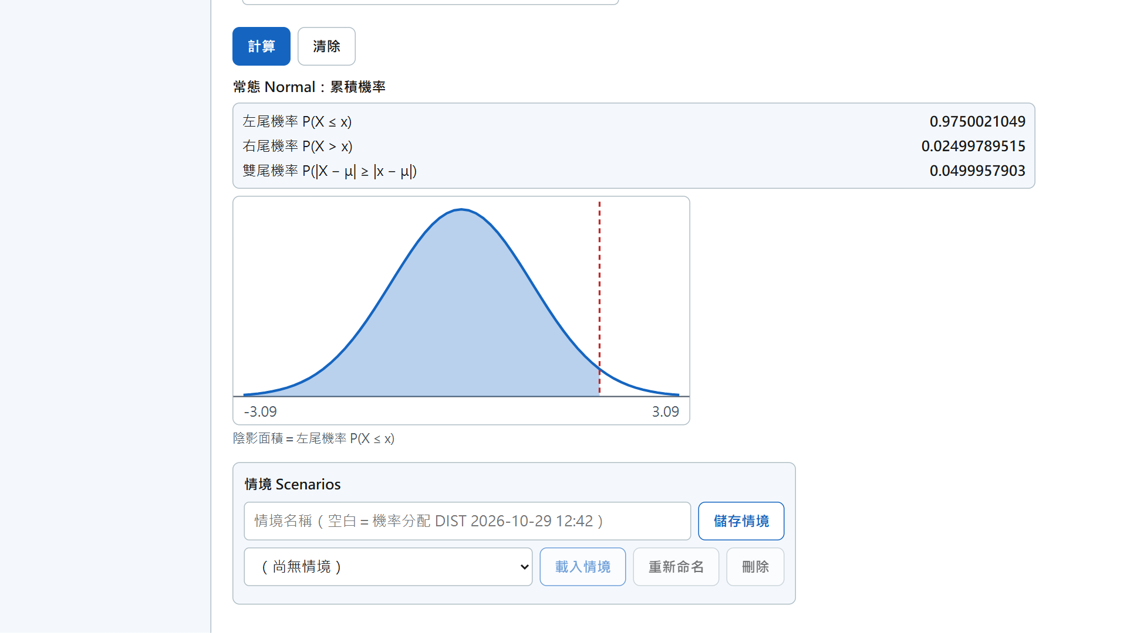
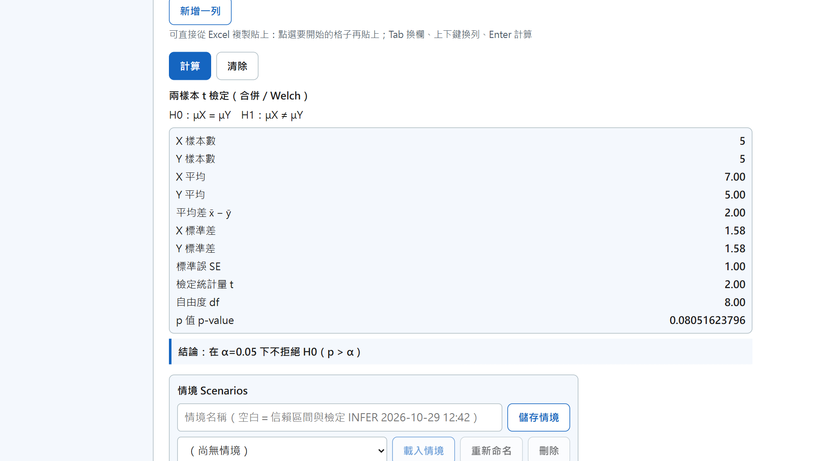
Step 10 · 三大頁整合：工程與統計擴充 · AI Agent 版
實際畫面
本機預覽伺服器上實際操作後擷取
統計頁 機率分配：常態 P(X ≤ 1.96) = 0.975
統計頁 兩樣本 t 檢定：t = 2.00、p = 0.081
常態 x = 1.96 左尾 0.975（=NORM.DIST）；t 檢定 t = 2.00、df = 8、p = 0.081，不拒絕 H0
機率與 p 值顯示 10 位有效數字
出處 BACalc App 實際截圖（2026-10-29，本機 localhost:8765）
FC Tien · iVi-Lab · Dept. of IE&M · Taipei Tech
92 / 95
Notes:
【講稿】
左邊是機率分配，常態分配 1.96 的左尾機率是 0.975，和 Excel NORM.DIST 一樣，下面的圖用陰影標出面積；右邊是兩樣本 t 檢定，t 值 2、自由度 8、p 值 0.081，大於 0.05，所以不拒絕虛無假設；注意機率都顯示很多位，因為 0.046 和 0.054 四捨五入到兩位都是 0.05，結論卻相反
【投影片說明】
App 實際截圖（Playwright 驅動 Chrome，在 localhost:8765 實際輸入後擷取）；圖下為說明，旁邊或下方為讀圖重點

Slide 93
Step 10 · 三大頁整合：工程與統計擴充 · AI Agent 版
實際踩過的坑（1／2）
本專案開發時真的發生過的問題，括號內為紀錄出處
・實際踩過：迴歸「預測」永遠被擋，編輯 X' 會把 a、b 一起標成過期；所有單元測試都通過，是在瀏覽器實際操作才發現，v0.2.1 修正（progress ledger Task D5、CHANGELOG v0.2.1）
・Excel 的 T.*、CHISQ.* 會把非整數自由度截成整數（T.INV(0.975,2.5) 等於 T.INV(0.975,2)）；golden 改用 BETA.DIST、GAMMA.DIST 恆等式，App 依定義計算（progress ledger Task C2 裁定）
・mmHg 用慣用值 133.322387415 Pa，不是 torr 的 101325/760，兩者相對差 1.4e-7，超過 1e-9 容差（progress ledger Task B2）
・成對 t 檢定的差值全部相同時變異數為 0，判斷門檻要隨資料大小縮放，否則浮點誤差會算出巨大的 t 值（progress ledger Task C3 第 2 輪修正）
出處 teaching/prompts.py step10 ai.bad_evidence、pitfalls（DEVLOG／progress ledger）
FC Tien · iVi-Lab · Dept. of IE&M · Taipei Tech
93 / 95
Notes:
【講稿】
這些都是本專案實際踩過的坑，不是假設；例如第一條：實際踩過：迴歸「預測」永遠被擋，編輯 X' 會把 a、b 一起標成過期；所有單元測試都通過，是在瀏覽器實際操作才發現，v0.2.1 修正（第 1 頁，共 2 頁）
【投影片說明】
條列為實際踩過的坑，括號為 DEVLOG 或審查紀錄出處；內容取自 teaching/prompts.py 的 pitfalls 欄位

Slide 94
Step 10 · 三大頁整合：工程與統計擴充 · AI Agent 版
實際踩過的坑（2／2）
本專案開發時真的發生過的問題，括號內為紀錄出處
・兩個子代理同時跑突變測試，把改壞的 engine/dates.py 短暫 commit 進去；之後規定突變測試不可同時執行（progress ledger Task B2）
・機率分配載入情境後畫面仍顯示 μ、σ，計算卻用 t 分配的 df（最終審查 I1、CHANGELOG v0.2.1）
・p 值只顯示兩位小數時 0.046 與 0.054 都是 0.05，結論卻相反；機率輸出要顯示更多位（progress ledger Task C3）
出處 teaching/prompts.py step10 ai.bad_evidence、pitfalls（DEVLOG／progress ledger）
FC Tien · iVi-Lab · Dept. of IE&M · Taipei Tech
94 / 95
Notes:
【講稿】
這些都是本專案實際踩過的坑，不是假設；例如第一條：兩個子代理同時跑突變測試，把改壞的 engine/dates.py 短暫 commit 進去；之後規定突變測試不可同時執行（第 2 頁，共 2 頁）
【投影片說明】
條列為實際踩過的坑，括號為 DEVLOG 或審查紀錄出處；內容取自 teaching/prompts.py 的 pitfalls 欄位

Slide 95
本週結論
本週重點與課後練習
規則寫進 CLAUDE.md、Prompt 寫清楚四段、驗收要能執行
課後練習
照 Prompt 卡重做任一步，貼出 RED 與 GREEN
故意改壞一個公式，用 verify_all 抓出來
把自己的通用習慣寫成 ~/.claude/CLAUDE.md
參考資料
Prompt卡_AI.html（teaching/out/）
docs/spec-2026-10-19.md 第 5 節
DEVLOG.md 每個 Task 的問題與修正
下一步：用同樣的方法做自己的專案，先寫 CLAUDE.md 與計畫
出處 teaching/prompts.py · docs/spec-2026-10-19.md 第 5 節
FC Tien · iVi-Lab · Dept. of IE&M · Taipei Tech
95 / 95
Notes:
【講稿】
最後總結：規則寫進 CLAUDE.md、Prompt 分四段、驗收能執行，這三件事讓 AI 的產出可以被檢查；課後練習請挑一項做，參考資料都在 teaching/out 的 Prompt 卡
【投影片說明】
結論頁（closing）：上方深藍框為本課重點句，左為課後練習，右為參考資料，下方為下一步

